Slide 1
第3章基本图形的生成
本章主要内容：
(1) 直线的生成
(2) 圆和圆弧的生成
(3) 线宽和线型的处理
(4) 实区域的填充
(5) 图形反走样技术
(6) 参数样条曲线的生成
(7) Bezier曲线的生成
(8) B样条曲线的生成

Slide 2
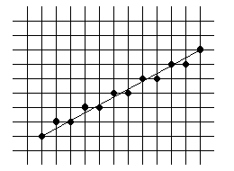
直线的生成
3.1 直线的生成
由于计算机图形显示器是二维的显示平面，由无数个像素构成，因此直线的绘制实际上是通过从起点到终点的无数个点来生成的，如右图所示。

Slide 3
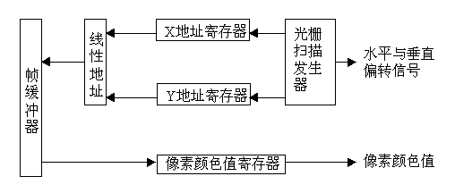
y
y_{max}
(x, y)
y_{min}
x
x_{min}
x_{max}
帧缓冲区地址 = (x_{max}-x_{min}) * (y-y_{min}) + (x-x_{min}) + 基地址
每行像素点数
行数
行中位置

Slide 4
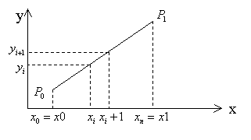
由于屏幕显示器每个像素的距离是均匀的，且以整数表示每个像素的位置，因此在直线段斜率0<m<1时，X方向每次迭代都增加1，Y方向则不一定增加；反之，则Y方向增加1，X方向不一定增加。

Slide 5
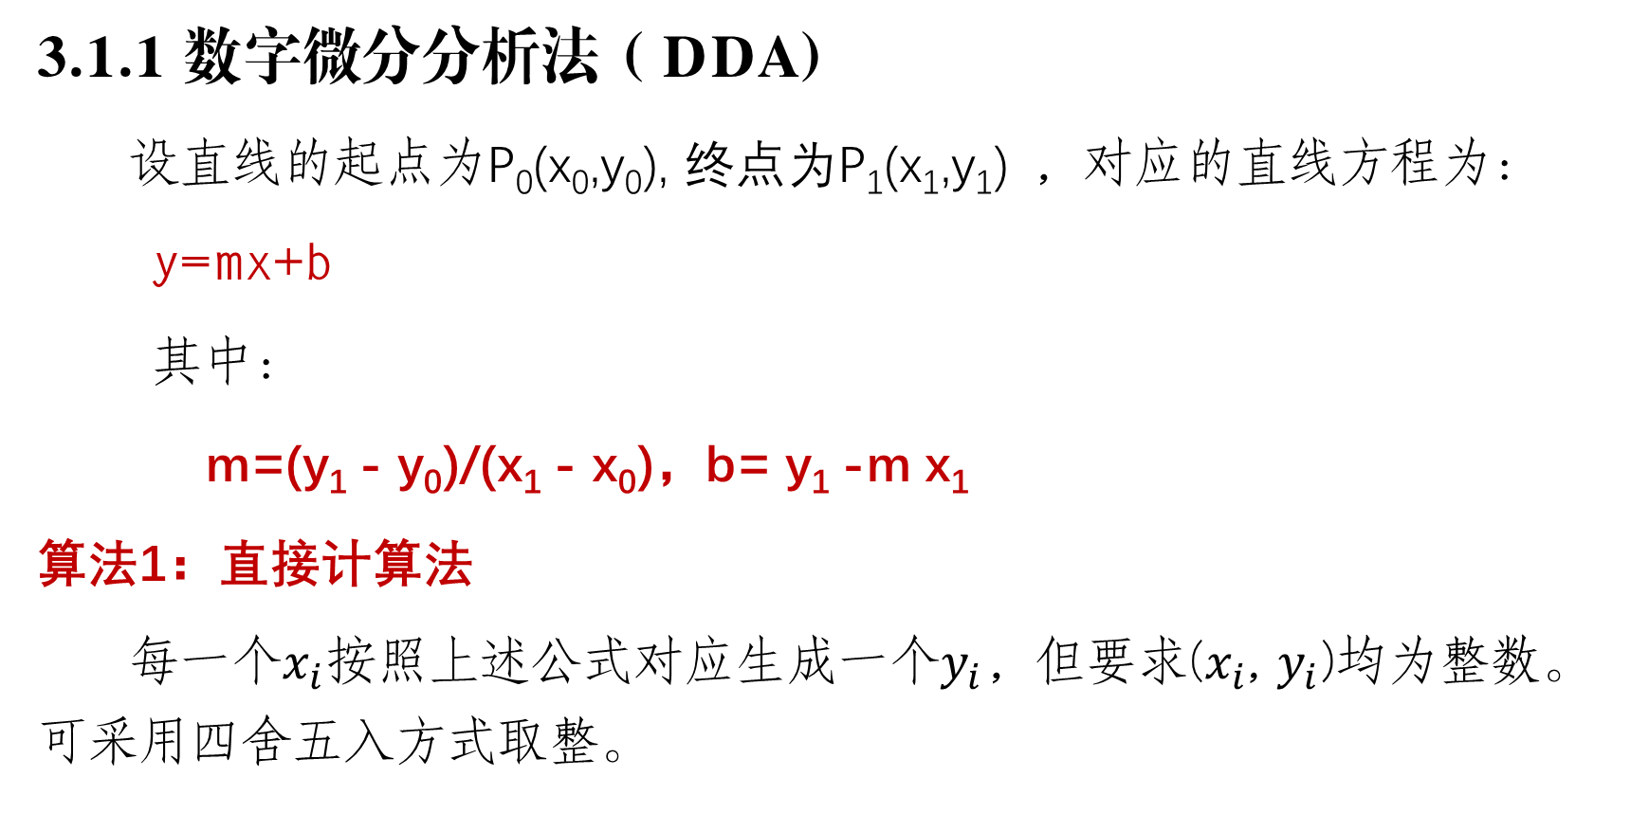
3.1.1 数字微分分析法（DDA)
设直线的起点为P₀(x₀,y₀), 终点为P₁(x₁,y₁) ，对应的直线方程为：
y=mx+b
其中：
m=(y₁ - y₀)/(x₁ - x₀)，b= y₁ -m x₁
算法1：直接计算法
每一个$x_{i}$按照上述公式对应生成一个$y_{i}，$但要求($x_{i}$, $y_{i}$)均为整数。可采用四舍五入方式取整。

Slide 6
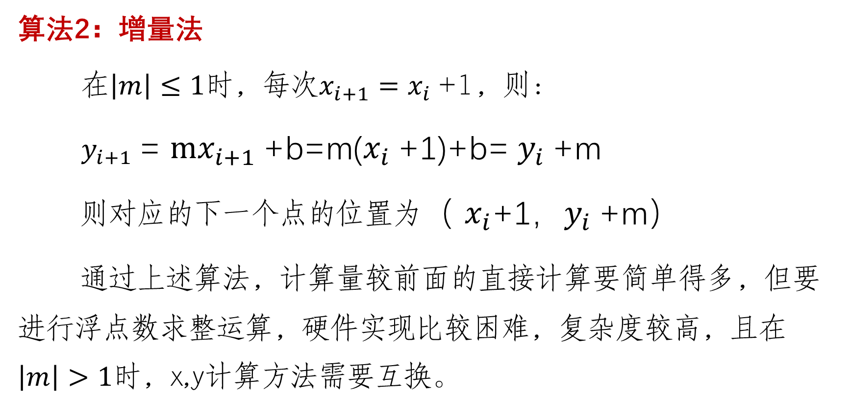
算法2：增量法
在$\left|m\right|≤1$时，每次${x_{i+1}=x}_{i}$+1，则：
$y_{i+1}$= $mx_{i+1}$+b=m($x_{i}$+1)+b= $y_{i}$+m
则对应的下一个点的位置为（ $x_{i}$+1，$y_{i}$+m）
通过上述算法，计算量较前面的直接计算要简单得多，但要进行浮点数求整运算，硬件实现比较困难，复杂度较高，且在$\left|m\right|>1$时，x,y计算方法需要互换。

Slide 7
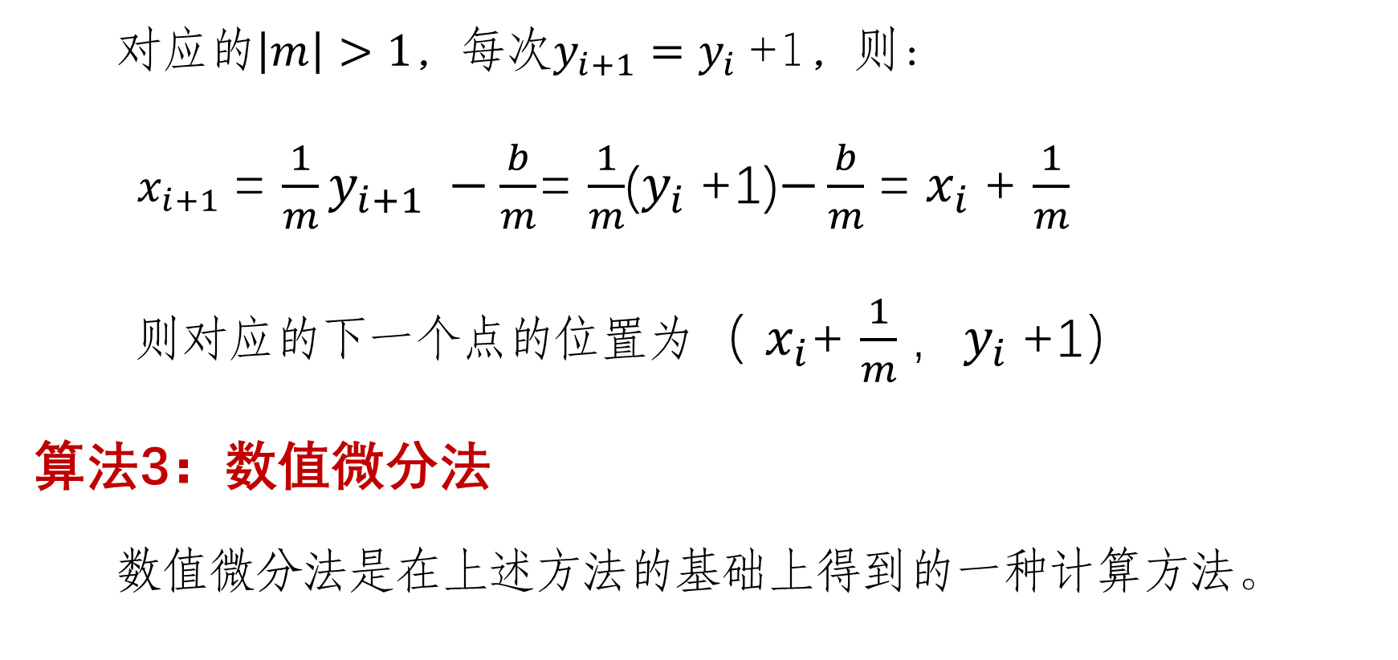
对应的$\left|m\right|>1，$每次${y_{i+1}=y}_{i}$+1，则：
$x_{i+1}$= $\frac{1}{m}y_{i+1} −\frac{b}{m}$= $\frac{1}{m}$($y_{i}$+1)$−\frac{b}{m}$= $x_{i}$+ $\frac{1}{m}$
则对应的下一个点的位置为（ $x_{i}$+ $\frac{1}{m}$，$y_{i}$+1）
算法3：数值微分法
数值微分法是在上述方法的基础上得到的一种计算方法。

Slide 8
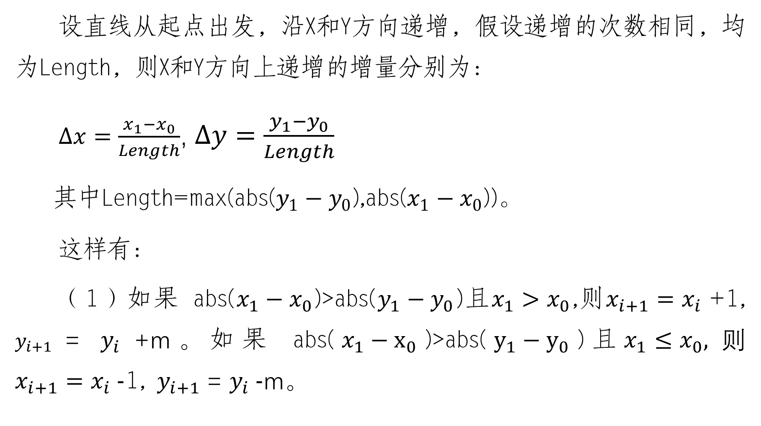
设直线从起点出发，沿X和Y方向递增，假设递增的次数相同，均为Length，则X和Y方向上递增的增量分别为：
$Δx=\frac{x_{1}−x_{0}}{Length}$, $Δy=\frac{y_{1}−y_{0}}{Length}$
其中Length=max(abs($y_{1}−y_{0}$),abs($x_{1}−x_{0}$))。
这样有：
（1）如果 abs($x_{1}−x_{0}$)>abs($y_{1}−y_{0}$)且$x_{1}>x_{0}$,则${x_{i+1}=x}_{i}$+1, $y_{i+1}$= $y_{i}$+m。如果 abs($x_{1}−x_{0}$)>abs($y_{1}−y_{0}$)且$x_{1}{≤x}_{0},$则${x_{i+1}=x}_{i} −$1, $y_{i+1}$= $y_{i} −$m。

Slide 9
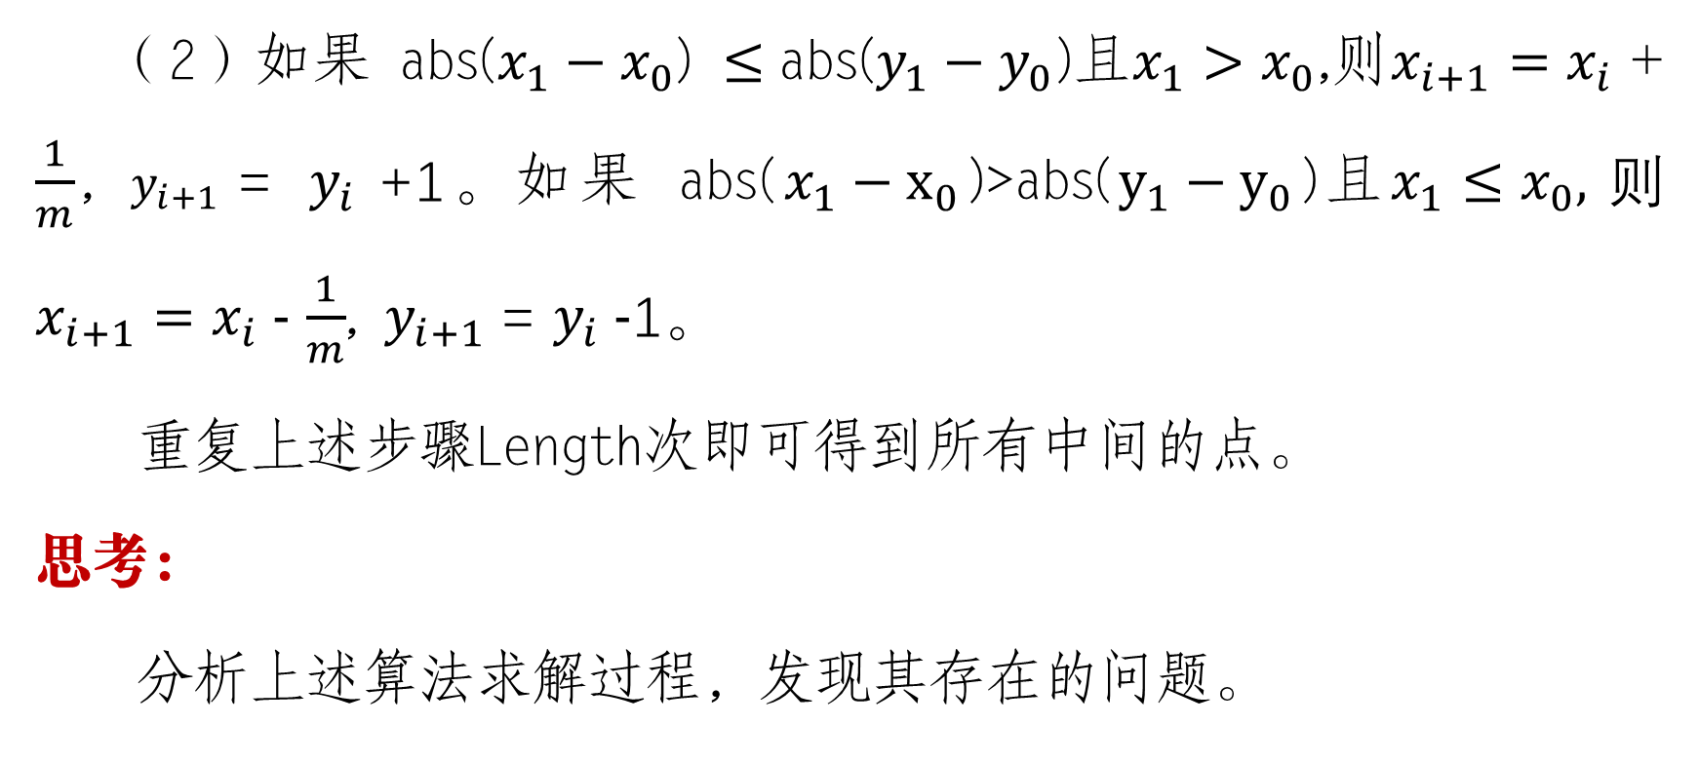
（2）如果 abs($x_{1}−x_{0}$) $≤$abs($y_{1}−y_{0}$)且$x_{1}>x_{0}$,则${x_{i+1}=x}_{i}$+ $\frac{1}{m}$, $y_{i+1}$= $y_{i}$+1。如果 abs($x_{1}−x_{0}$)>abs($y_{1}−y_{0}$)且$x_{1}{≤x}_{0},$则${x_{i+1}=x}_{i} −$ $\frac{1}{m}$, $y_{i+1}$= $y_{i} −$1。
重复上述步骤Length次即可得到所有中间的点。
思考：
分析上述算法求解过程，发现其存在的问题。

Slide 10
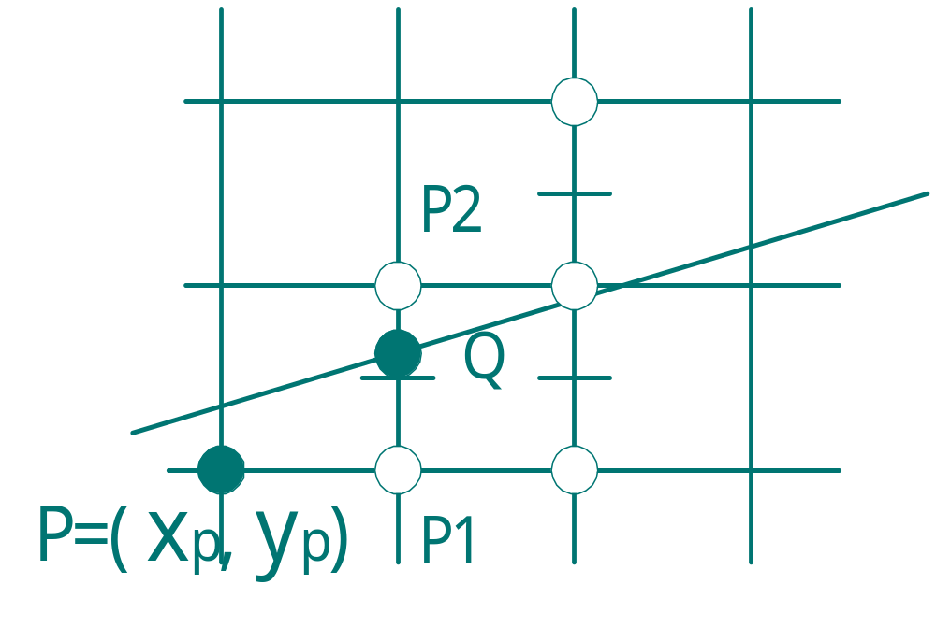
3.1.2 中点画线法
算法思想：将与直线距离最近的像素作为直线上的点进行显示。
如右图所示，Q点距离P2比距离P1更近，选择P2作为图形显示时绘制的点更合适。
待显示的点应该在P2还是在P1？

Slide 11
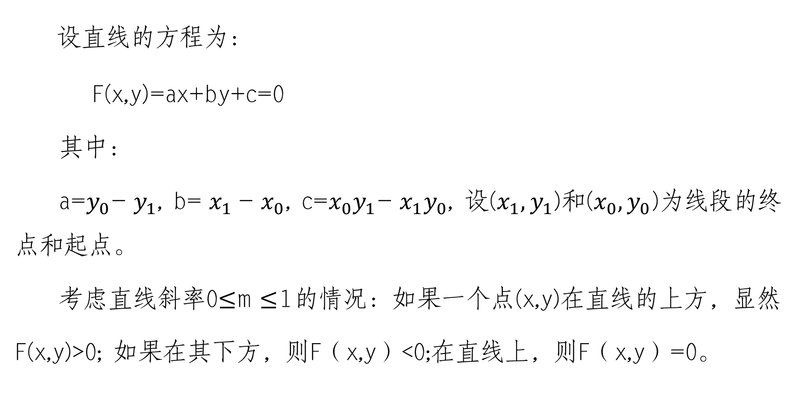
设直线的方程为：
F(x,y)=ax+by+c=0
其中：
a=$y_{0}$- $y_{1}$, b= $x_{1}$- $x_{0}$, c=$x_{0}y_{1}$- $x_{1}y_{0}$, 设($x_{1}{,y}_{1}$)和($x_{0}{,y}_{0}$)为线段的终点和起点。
考虑直线斜率0$≤$m $≤$1的情况：如果一个点(x,y)在直线的上方，显然F(x,y)>0; 如果在其下方，则F（x,y）<0;在直线上，则F（x,y）=0。

Slide 12
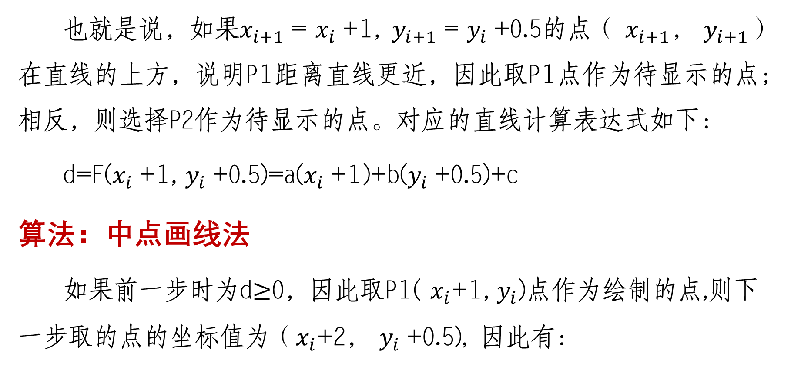
也就是说，如果$x_{i+1}$= $x_{i}$+1, $y_{i+1}$= $y_{i}$+0.5的点（ $x_{i+1}$， $y_{i+1}$）在直线的上方，说明P1距离直线更近，因此取P1点作为待显示的点；相反，则选择P2作为待显示的点。对应的直线计算表达式如下：
d=F($x_{i}$+1, $y_{i}$+0.5)=a($x_{i}$+1)+b($y_{i}$+0.5)+c
算法：中点画线法
如果前一步时为d$≥$0，因此取P1( $x_{i}$+1, $y_{i}$)点作为绘制的点,则下一步取的点的坐标值$为（x_{i}$+2， $y_{i}$+0.5), 因此有：

Slide 13
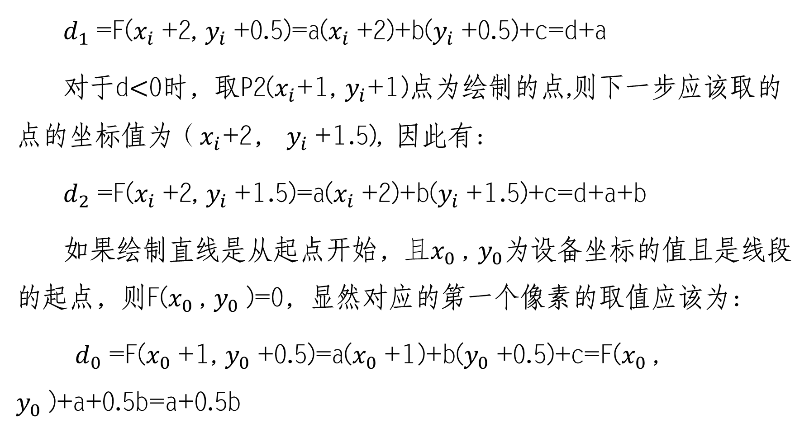
$d_{1}$=F($x_{i}$+2, $y_{i}$+0.5)=a($x_{i}$+2)+b($y_{i}$+0.5)+c=d+a
对于d$<$0时，取P2($x_{i}$+1, $y_{i}$+1)点为绘制的点,则下一步应该取的点的坐标值$为（x_{i}$+2， $y_{i}$+1.5), 因此有：
$d_{2}$=F($x_{i}$+2, $y_{i}$+1.5)=a($x_{i}$+2)+b($y_{i}$+1.5)+c=d+a+b
如果绘制直线是从起点开始，$且x_{0}$, $y_{0}$为设备坐标的值且是线段的起点，则F($x_{0}$, $y_{0}$)=0，显然对应的第一个像素的取值应该为：
$d_{0}$=F($x_{0}$+1, $y_{0}$+0.5)=a($x_{0}$+1)+b($y_{0}$+0.5)+c=F($x_{0}$, $y_{0}$)+a+0.5b=a+0.5b

Slide 14
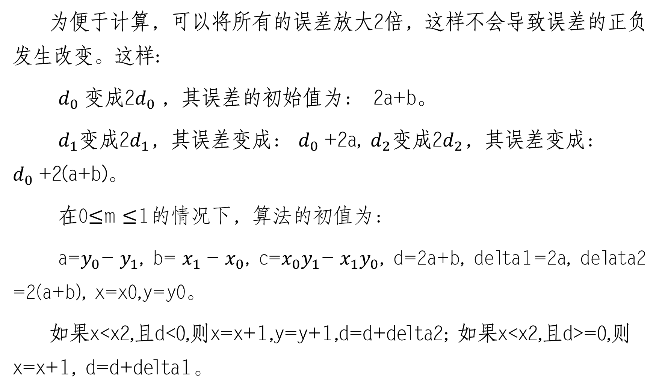
为便于计算，可以将所有的误差放大2倍，这样不会导致误差的正负发生改变。这样:
$d_{0}$变成2$d_{0}$，其误差的初始值为： 2a+b。
$d_{1}$变成2$d_{1}$，其误差变成： $d_{0}$+2a, $d_{2}$变成2$d_{2}$，其误差变成： $d_{0}$+2(a+b)。
在0$≤$m $≤$1的情况下，算法的初值为：
a=$y_{0}$- $y_{1}$, b= $x_{1}$- $x_{0}$, c=$x_{0}y_{1}$- $x_{1}y_{0}$, d=2a+b, delta1=2a, delata2 =2(a+b), x=x0,y=y0。
如果x<x2,且d<0,则x=x+1,y=y+1,d=d+delta2; 如果x<x2,且d>=0,则x=x+1, d=d+delta1。

Slide 15
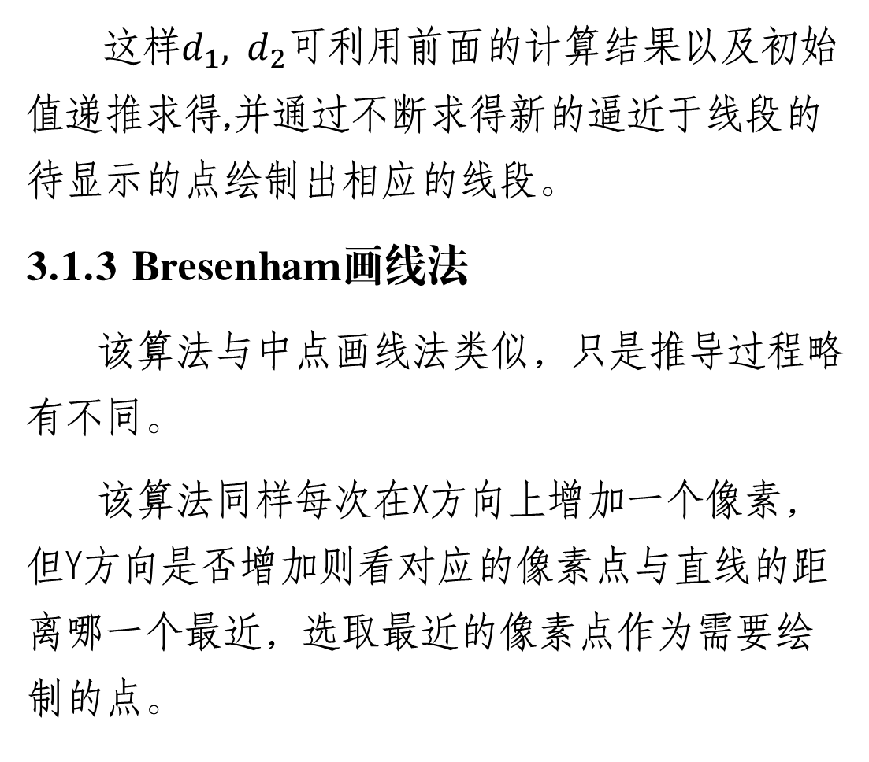
这样$d_{1},$ $d_{2}$可利用前面的计算结果以及初始值递推求得,并通过不断求得新的逼近于线段的待显示的点绘制出相应的线段。
3.1.3 Bresenham画线法
该算法与中点画线法类似，只是推导过程略有不同。
该算法同样每次在X方向上增加一个像素，但Y方向是否增加则看对应的像素点与直线的距离哪一个最近，选取最近的像素点作为需要绘制的点。
P₂
e’
e
P
P₀
P₁
P₂
e’
e
P
P₀
P₁

Slide 16
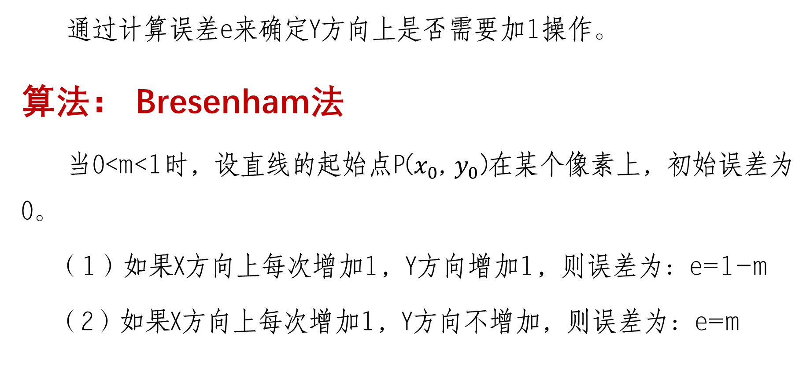
通过计算误差e来确定Y方向上是否需要加1操作。
算法： Bresenham法
当0<m<1时，设直线的起始点P($x_{0}$, $y_{0}$)在某个像素上，初始误差为0。
（1）如果X方向上每次增加1，Y方向增加1，则误差为：e=1-m
（2）如果X方向上每次增加1，Y方向不增加，则误差为：e=m

Slide 17
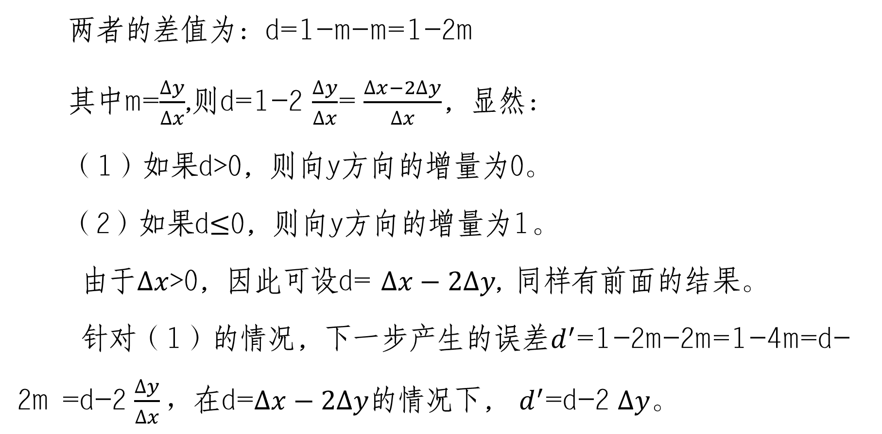
两者的差值为：d=1-m-m=1-2m
其中m=$\frac{∆y}{∆x}$,则d=1-2 $\frac{∆y}{∆x}$= $\frac{∆x−2∆y}{∆x}$，显然：
（1）如果d>0，则向y方向的增量为0。
（2）如果d$≤$0，则向y方向的增量为1。
由于$∆x$>0，因此可设d= $∆x−2∆y$, 同样有前面的结果。
针对（1）的情况，下一步产生的误差$d^{′}$=1-2m-2m=1-4m=d-2m =d-2 $\frac{∆y}{∆x}，$在d=$∆x−2∆y$的情况下， $d^{′}$=d-2 $∆y$。

Slide 18
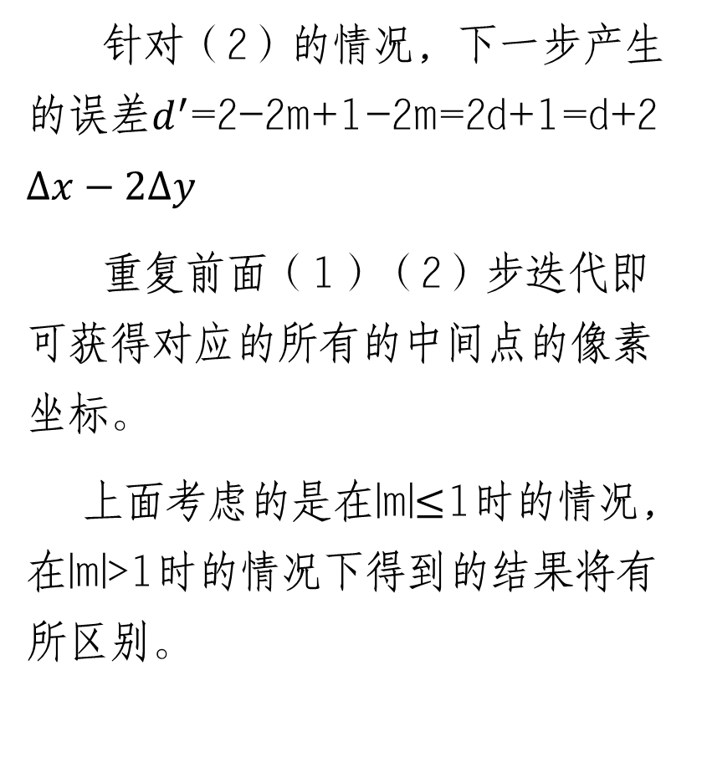
针对（2）的情况，下一步产生的误差$d^{′}$=2-2m+1-2m=2d+1=d+2 $∆x−2∆y$
重复前面（1）（2）步迭代即可获得对应的所有的中间点的像素坐标。
上面考虑的是在|m|$≤$1时的情况，在|m|>1时的情况下得到的结果将有所区别。
y
y增1
y增1
x++
y++
x--
y++
x++
y++
x减1
x增1
x
o
(x0,y0)
x减1
x--
y--
x++
y--
x增1
y减1
y减1

Slide 19
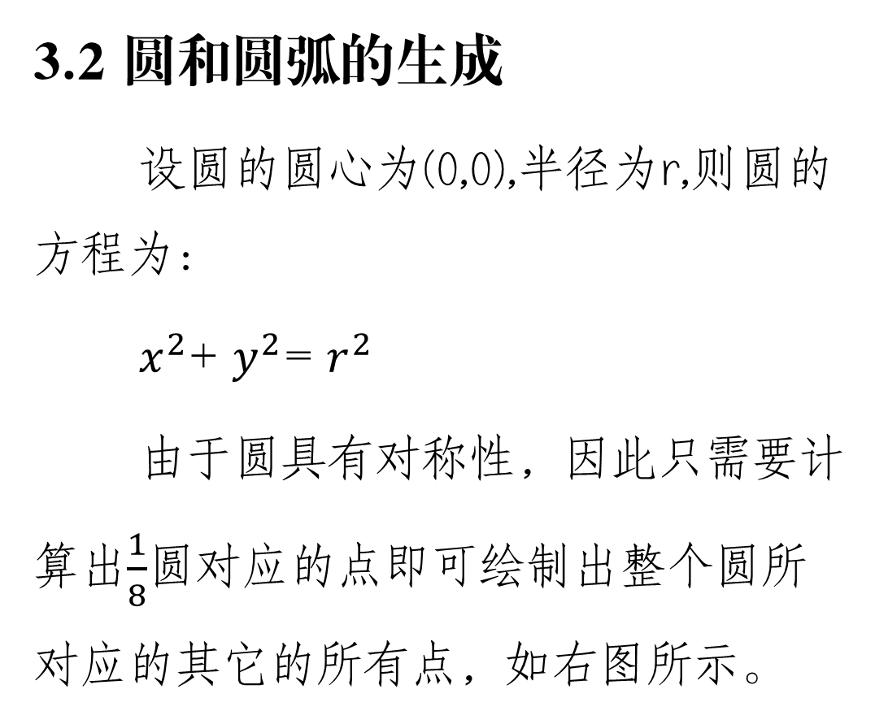
3.2 圆和圆弧的生成
设圆的圆心为(0,0),半径为r,则圆的方程为：
$x^{2}$+ $y^{2}$= $r^{2}$
由于圆具有对称性，因此只需要计算出$\frac{1}{8}$圆对应的点即可绘制出整个圆所对应的其它的所有点，如右图所示。
y
(-x,y)
(x,y)
(-y,x)
R
(y,x)
x
o
(-y,-x)
(y,-x)
(-x,-y)
(x,-y)

Slide 20
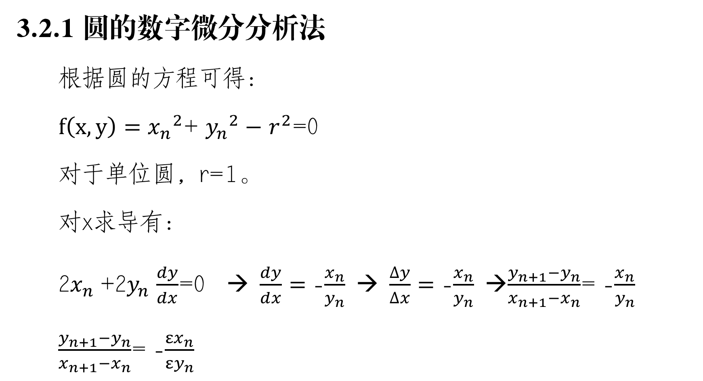
3.2.1 圆的数字微分分析法
根据圆的方程可得：
$f\left(x,y\right)={x_{n}}^{2}$+ ${y_{n}}^{2}−$ $r^{2}$=0
对于单位圆，r=1。
对x求导有：
2$x_{n}$+2$y_{n}$ $\frac{dy}{dx}$=0 → $\frac{dy}{dx}=$ -$\frac{x_{n}}{y_{n}}$ → $\frac{∆y}{∆x}=$ -$\frac{x_{n}}{y_{n}}$ →$\frac{y_{n+1}−y_{n}}{x_{n+1}−x_{n}}$= -$\frac{x_{n}}{y_{n}}$
$\frac{y_{n+1}−y_{n}}{x_{n+1}−x_{n}}$= -$\frac{εx_{n}}{εy_{n}}$

Slide 21
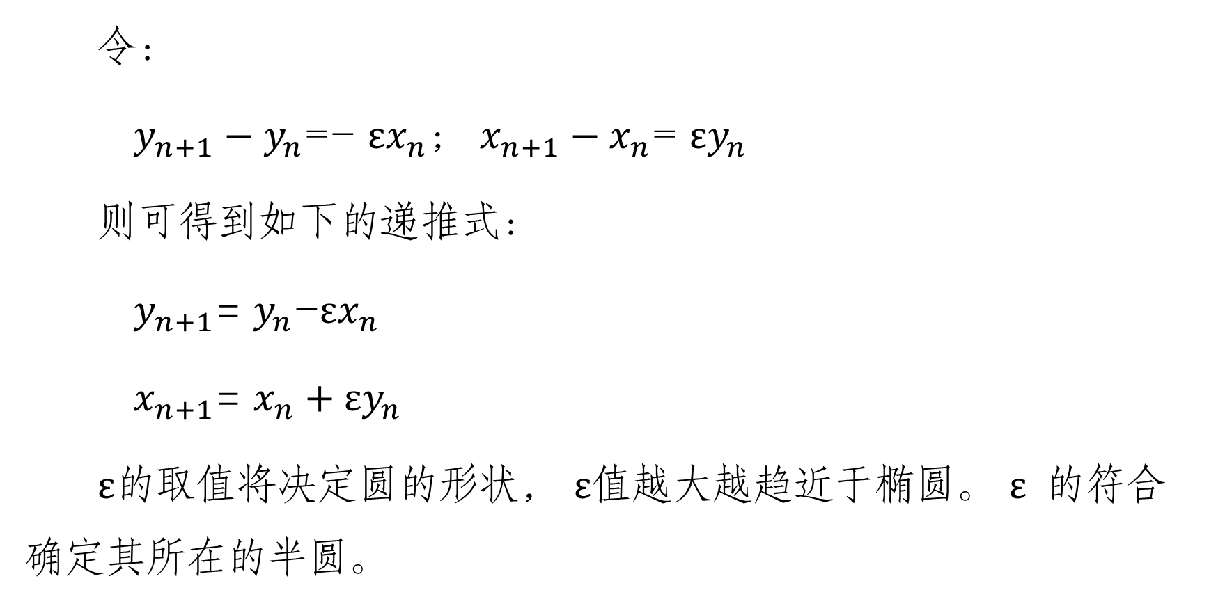
令：
$y_{n+1}−y_{n}$=- $εx_{n}$； $x_{n+1}−x_{n}$= $εy_{n}$
则可得到如下的递推式：
$y_{n+1}$= $y_{n}$-$εx_{n}$
$x_{n+1}$= $x_{n}+εy_{n}$
$ε$的取值将决定圆的形状， $ε$值越大越趋近于椭圆。 $ε$ 的符合确定其所在的半圆。

Slide 22
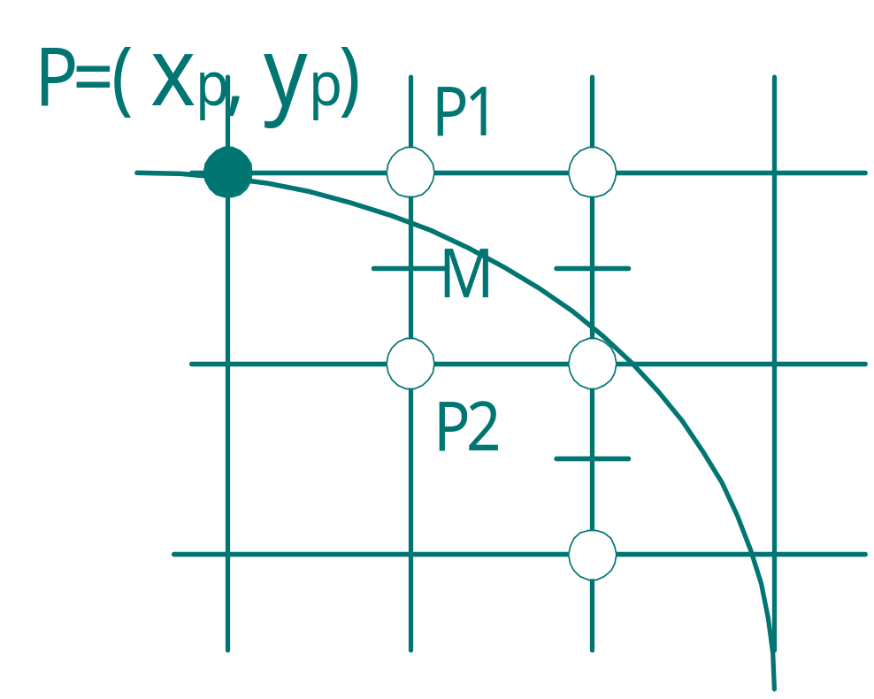
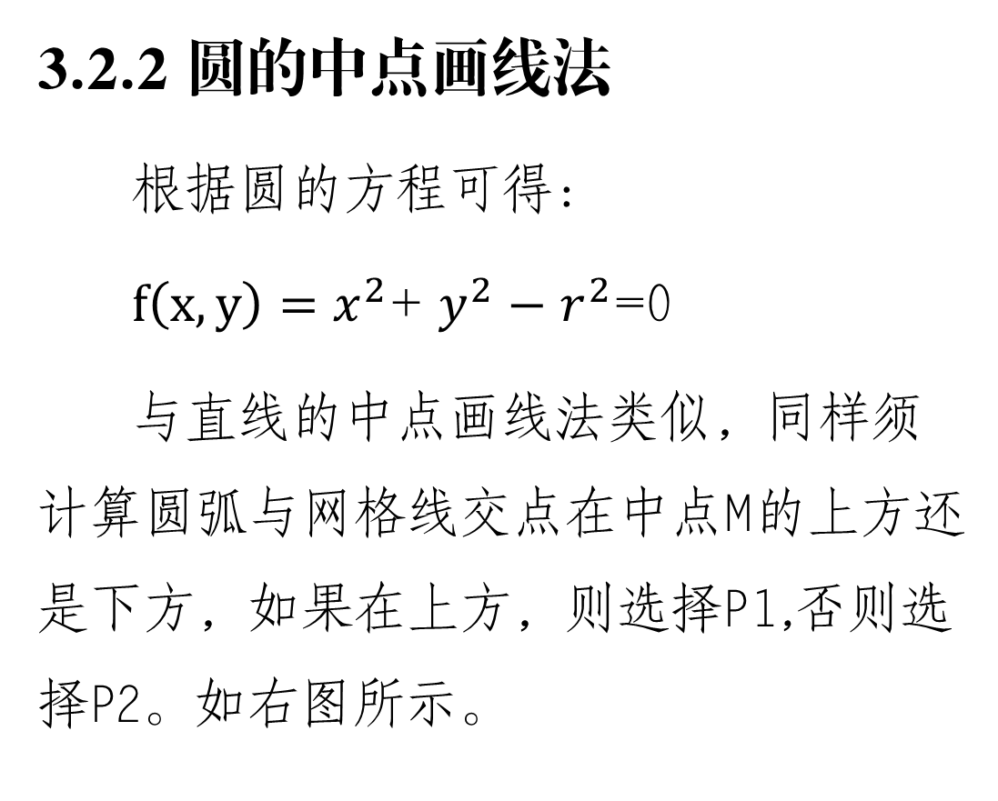
3.2.2 圆的中点画线法
根据圆的方程可得：
$f\left(x,y\right)=x^{2}$+ $y^{2}−$ $r^{2}$=0
与直线的中点画线法类似，同样须计算圆弧与网格线交点在中点M的上方还是下方，如果在上方，则选择P1,否则选择P2。如右图所示。

Slide 23
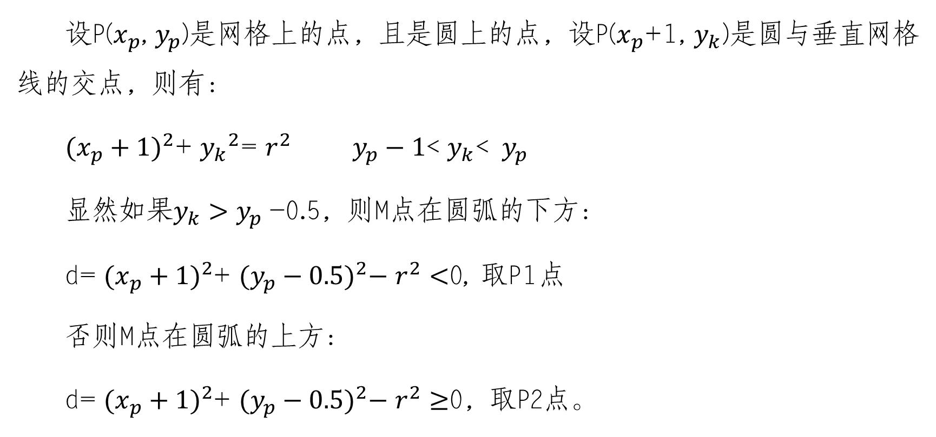
设P($x_{p}$, $y_{p}$)是网格上的点，且是圆上的点，设P($x_{p}$+1, $y_{k}$)是圆与垂直网格线的交点，则有：
${(x_{p}+1)}^{2}$+ ${y_{k}}^{2}$= $r^{2}$ $y_{p}−1$< $y_{k}$< $y_{p}$
显然如果$y_{k}>$ $y_{p}$-0.5，则M点在圆弧的下方：
d= ${(x_{p}+1)}^{2}$+ ${(y_{p}−0.5)}^{2}−$ $r^{2}<$0, 取P1点
否则M点在圆弧的上方：
d= ${(x_{p}+1)}^{2}$+ ${(y_{p}−0.5)}^{2}−$ $r^{2}≥$0，取P2点。

Slide 24
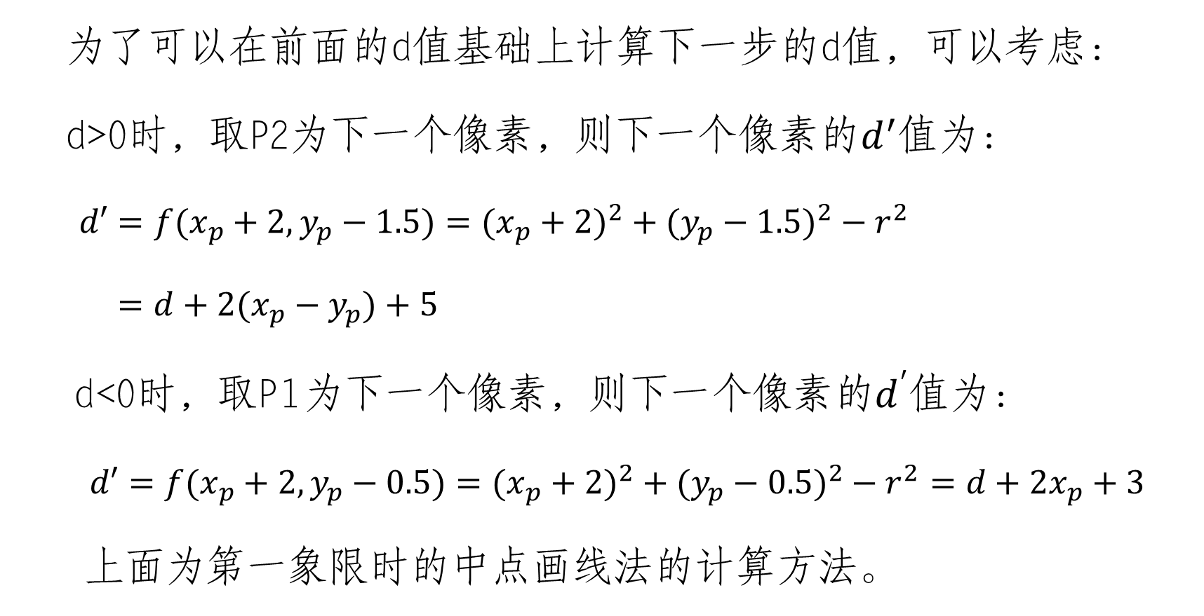
为了可以在前面的d值基础上计算下一步的d值，可以考虑：
d>0时，取P2为下一个像素，则下一个像素的$d^{′}$值为：
$d′=f(x_{p}+2,y_{p}−1.5)=(x_{p}+2)^{2}+(y_{p}−1.5)^{2}−r^{2}$
$=d+2(x_{p}−y_{p})+5$
d<0时，取P1为下一个像素，则下一个像素的$d^{′}$值为：
$d′=f(x_{p}+2,y_{p}−0.5)=(x_{p}+2)^{2}+(y_{p}−0.5)^{2}−r^{2}=d+2x_{p}+3$
上面为第一象限时的中点画线法的计算方法。

Slide 25
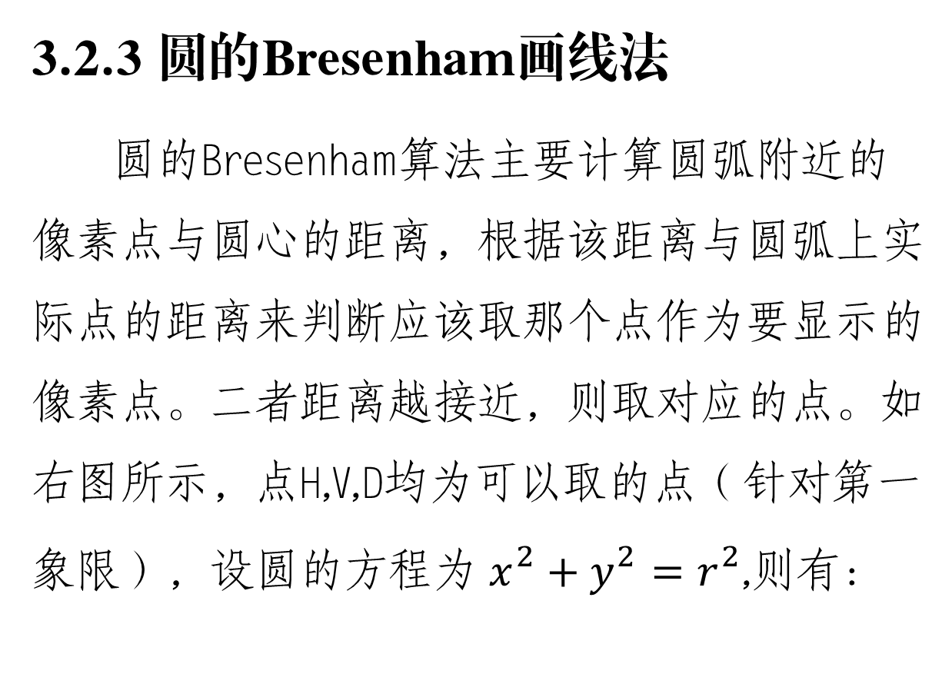
3.2.3 圆的Bresenham画线法
圆的Bresenham算法主要计算圆弧附近的像素点与圆心的距离，根据该距离与圆弧上实际点的距离来判断应该取那个点作为要显示的像素点。二者距离越接近，则取对应的点。如右图所示，点H,V,D均为可以取的点（针对第一象限），设圆的方程为$x^{2}+y^{2}=r^{2}$,则有：
②
P_{i}
(x_{i},y_{i})
H
(x_{i}+1,y_{i})
①
④
③
V
D
(x_{i}+1,y_{i}-1)
(x_{i},y_{i}-1)
⑤

Slide 26
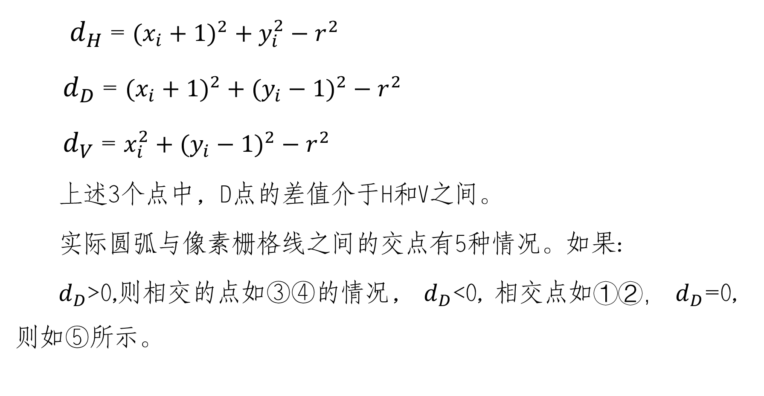
  $d_{H}$= $(x_{i}+1)^{2}+y_{i}^{2}−r^{2}$
  $d_{D}$= $(x_{i}+1)^{2}+(y_{i}−1)^{2}−r^{2}$
  $d_{V}$= $x_{i}^{2}+(y_{i}−1)^{2}−r^{2}$
  上述3个点中，D点的差值介于H和V之间。
  实际圆弧与像素栅格线之间的交点有5种情况。如果:
  $d_{D}$>0,则相交的点如③④的情况， $d_{D}$<0, 相交点如①②， $d_{D}$=0,则如⑤所示。

Slide 27
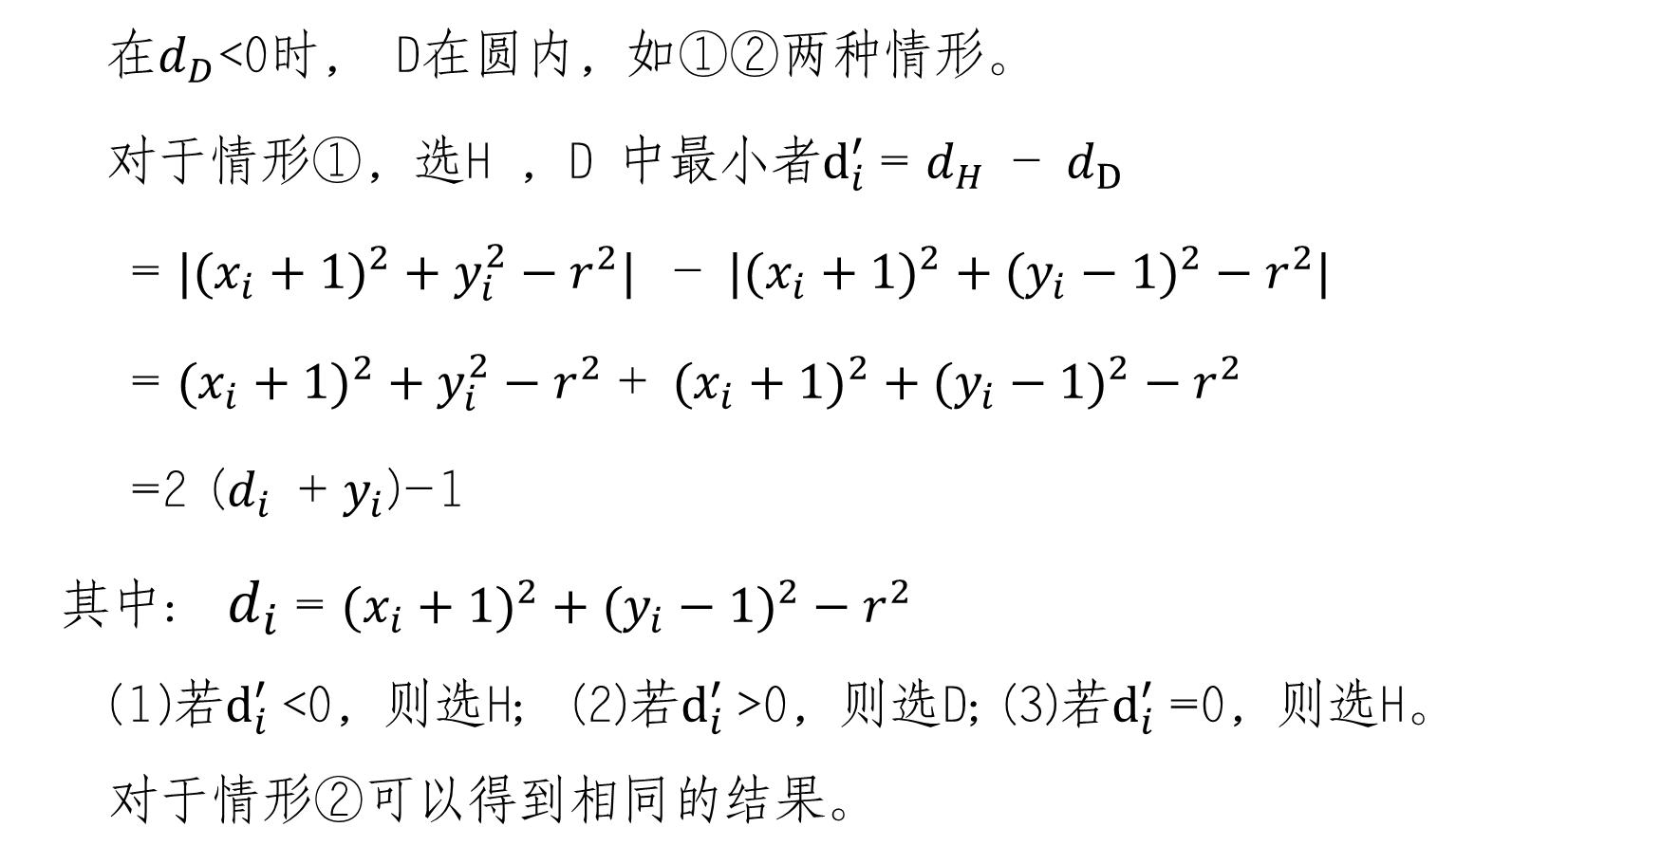
在$d_{D}$<0时， D在圆内，如①②两种情形。
对于情形①，选H ，D 中最小者$d_{i}^{′}$= $d_{H}$ - $d_{D}$
= $|(x_{i}+1)^{2}+y_{i}^{2}−r^{2}|$ - $|(x_{i}+1)^{2}+(y_{i}−1)^{2}−r^{2}|$
= $(x_{i}+1)^{2}+y_{i}^{2}−r^{2}$+ $(x_{i}+1)^{2}+(y_{i}−1)^{2}−r^{2}$
=2 ($d_{i}$ + $y_{i}$)-1
其中: $d_{i}$= $(x_{i}+1)^{2}+(y_{i}−1)^{2}−r^{2}$
  (1)若$d_{i}^{′}$<0，则选H; (2)若$d_{i}^{′}$>0，则选D; (3)若$d_{i}^{′}$=0，则选H。
  对于情形②可以得到相同的结果。

Slide 28
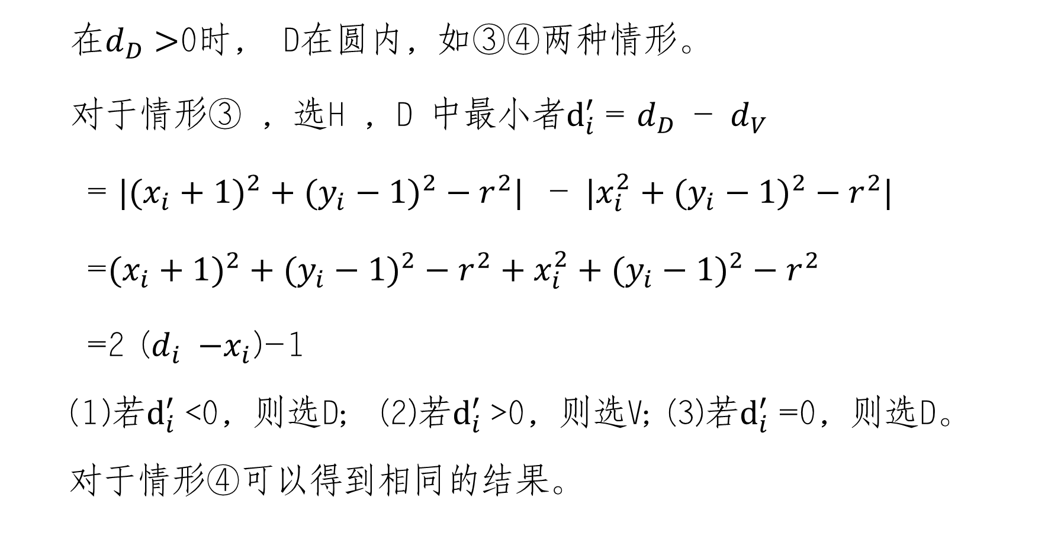
在$d_{D}>$0时， D在圆内，如③④两种情形。
对于情形③ ，选H ，D 中最小者$d_{i}^{′}$= $d_{D}$ - $d_{V}$
= $|(x_{i}+1)^{2}+(y_{i}−1)^{2}−r^{2}|$ - $|x_{i}^{2}+(y_{i}−1)^{2}−r^{2}|$
=$(x_{i}+1)^{2}+(y_{i}−1)^{2}−r^{2}+x_{i}^{2}+(y_{i}−1)^{2}−r^{2}$
=2 ($d_{i}$ $−x_{i}$)-1
  (1)若$d_{i}^{′}$<0，则选D; (2)若$d_{i}^{′}$>0，则选V; (3)若$d_{i}^{′}$=0，则选D。
  对于情形④可以得到相同的结果。

Slide 29
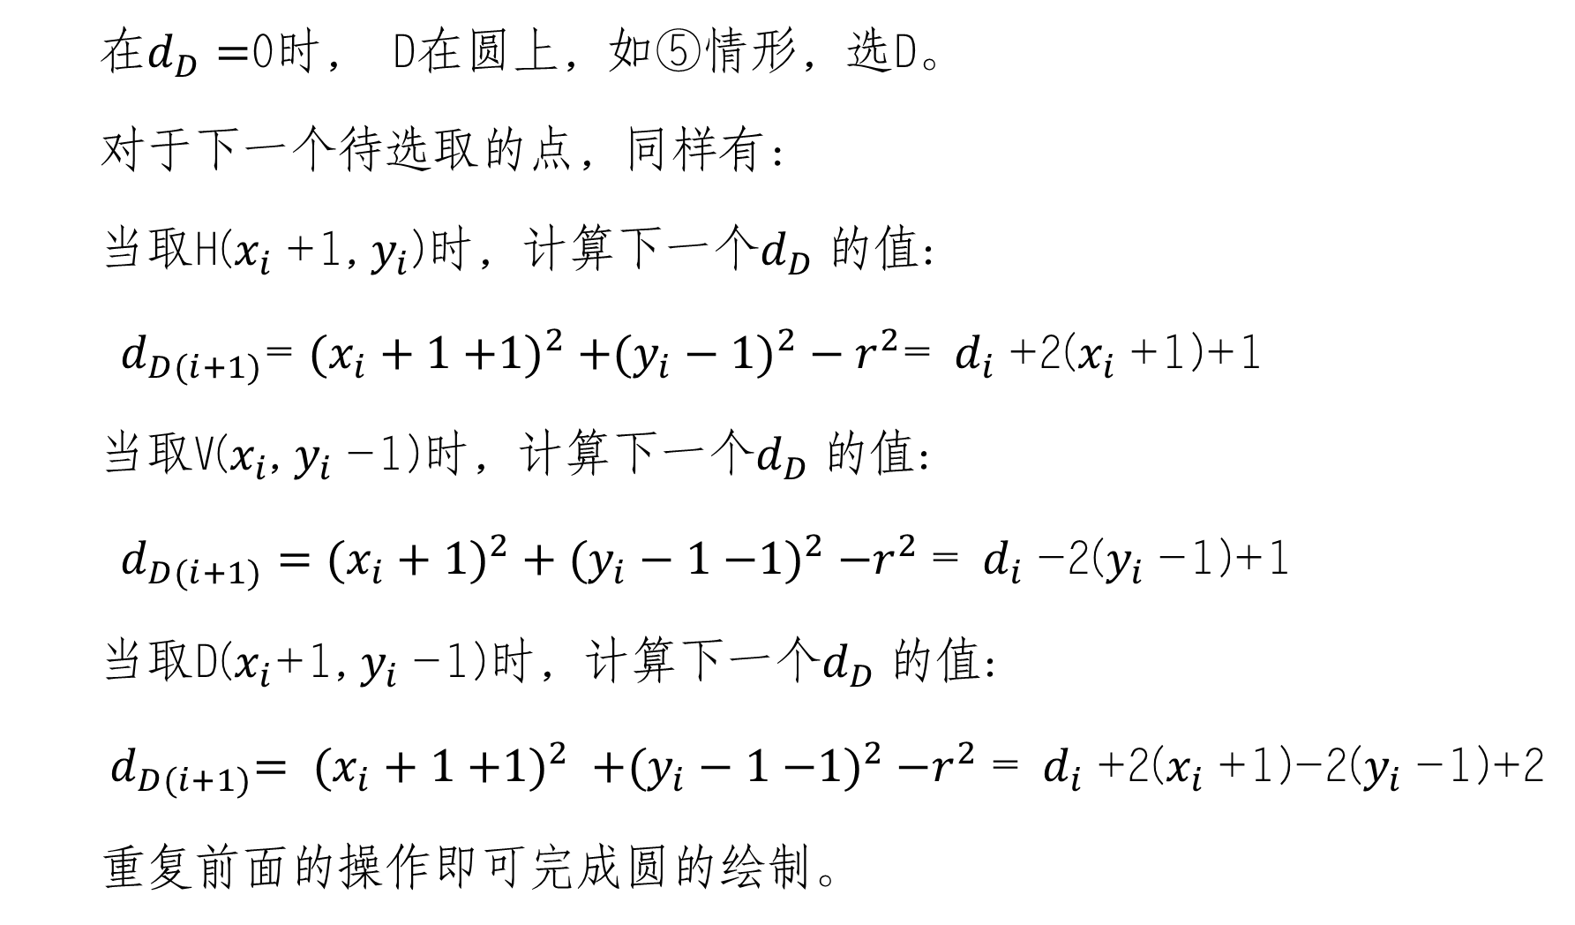
在$d_{D}=$0时， D在圆上，如⑤情形，选D。
对于下一个待选取的点，同样有：
当取H($x_{i}$+1, $y_{i}$)时，计算下一个$d_{D}$的值:
  $d_{D(i+1)}$= $(x_{i}+1{+1)}^{2}+(y_{i}−1)^{2}−r^{2}$= $d_{i}$+2($x_{i}$+1)+1
当取V($x_{i}$, $y_{i}$-1)时，计算下一个$d_{D}$的值:
  $d_{D(i+1)}=(x_{i}+1)^{2}+(y_{i}−1{−1)}^{2}−r^{2}$= $d_{i}$-2($y_{i}$-1)+1
当取D($x_{i}$+1, $y_{i}$-1)时，计算下一个$d_{D}$的值:
  ${ d}_{D(i+1)}= (x_{i}+1{+1)}^{2} +(y_{i}−1{−1)}^{2}−r^{2}$= $d_{i}$+2($x_{i}$+1)-2($y_{i}$-1)+2
  重复前面的操作即可完成圆的绘制。

Slide 30
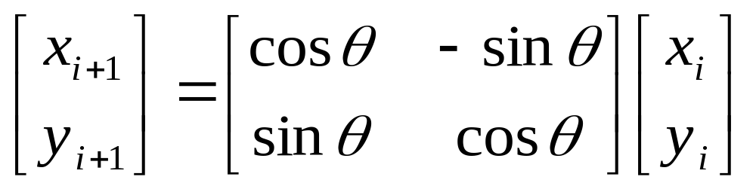
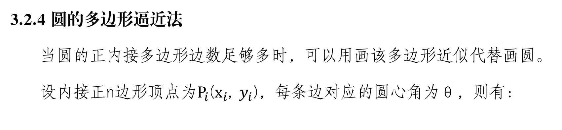
3.2.4 圆的多边形逼近法
当圆的正内接多边形边数足够多时，可以用画该多边形近似代替画圆。
设内接正n边形顶点为$P_{i}$($x_{i}$, $y_{i}$)，每条边对应的圆心角为θ，则有：
通过递推计算仍可以计算出每一个点，并以最小误差计算出对应的点。

Slide 31
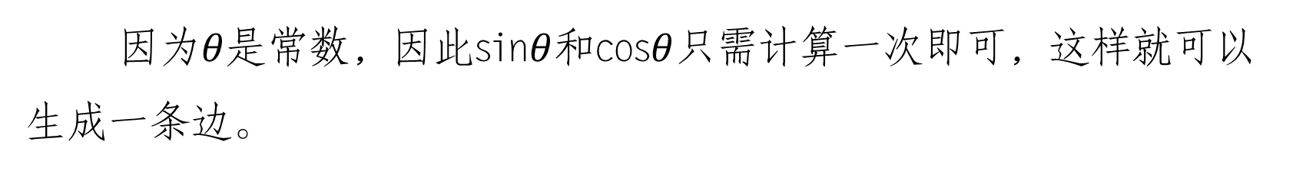
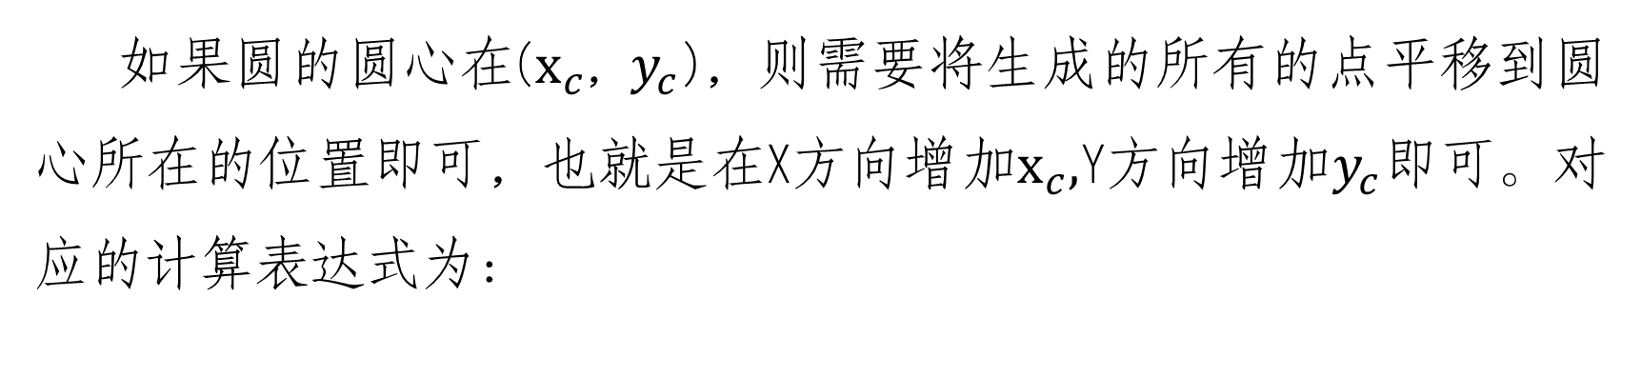
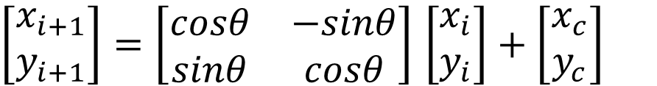
如果圆的圆心在($x_{c}$, $y_{c}$)，则需要将生成的所有的点平移到圆心所在的位置即可，也就是在X方向增加$x_{c},$Y方向增加$y_{c}$即可。对应的计算表达式为：
$\left[\begin{matrix}x_{i+1} \\ y_{i+1}\end{matrix}\right]=\left[\begin{matrix}cosθ & −sinθ \\ sinθ & cosθ\end{matrix}\right]$ $\left[\begin{matrix}x_{i} \\ y_{i}\end{matrix}\right]+\left[\begin{matrix}x_{c} \\ y_{c}\end{matrix}\right]$
因为$θ$是常数，因此sin$θ$和cos$θ$只需计算一次即可，这样就可以生成一条边。

Slide 32
3.3 线宽和线型的处理
如果线的宽度不止一个像素，为使线具有一定的宽度，一般在用户操作时可通过刷子或直接设置线的宽度来实现，对应的处理方法有刷子绘制法和实区域填充法。
4.3.1 刷子绘制法
通过移动一把具有一定宽度的刷子画出一条具有一定宽度的线。刷子既可以是线刷子也可以是方形刷子。
（1）线刷子绘制法

Slide 33
设刷子的宽度为w，则中心点位于w/2的位置。采用下述方法进行宽度的拓展：
（1）如果直线斜率小于等于1，则将刷子置成垂直方向。使垂直方向有w个像素。每次在中心点上下绘制w/2个像素。
（2）如果直线斜率大于1，则将刷子支撑水平方向。使水平方向上有w个像素。如右图所示。

Slide 34
思考：
上述方法存在什么样的问题？
  缺点：
  (1) 线宽较大时，不自然
  (2)折线处有缺口
  (3)宽度不符合要求
  (4)对称问题：奇偶数像素，效果不同

Slide 35
（2）方形刷子绘制法
让刷子沿直线的斜率方向或者圆弧的半径方向移动获得一定宽度的线宽。将正方形的中心对准单线条像素，然后沿单线条对应方向移动。
3.3.2 实区域填充法产生线宽
将线段看成是矩形，将圆弧看成是同心圆构成的圆环，确定相应的区域，然后将区域内的像素绘制成线的颜色。

Slide 36
3.3.3 线型的处理
线型可以看成一个由布尔值对应的像素。每种线型对应一定的长度的像素，每个像素对应相应的布尔值。如果该像素对应的布尔值为1，则绘制该像素。如果对应的布尔值为0，则不绘制该像素。如下所示。
1 1 1 1 0 0 1 1 1 1 0 0 1 1 1 1 0 0

Slide 37
3.4 实区域的填充
解决的问题：检查某个像素是否在某个区域内，并给对应的像素一定的颜色。
判断某个像素是否在某个区域内，可通过转角法和射线法。
3.4.1 转角法求像素是否在区域内
该方法需要判断该点与多边形各个顶点的连线所构成的夹角之和的大小，如果为0，则标明是在区域外；如果为360度，则标明在区域内。

Slide 38
该方法需要判断该点与多边形各个顶点的连线所构成的夹角之和的大小，如果为0，则标明是在区域外；如果为360度，则标明在区域内。
A
A
P
P
E
B
B
E
D
C
C
若夹角和为0，则点p在多边形外
若夹角和为360，则点p在多边形内

Slide 39
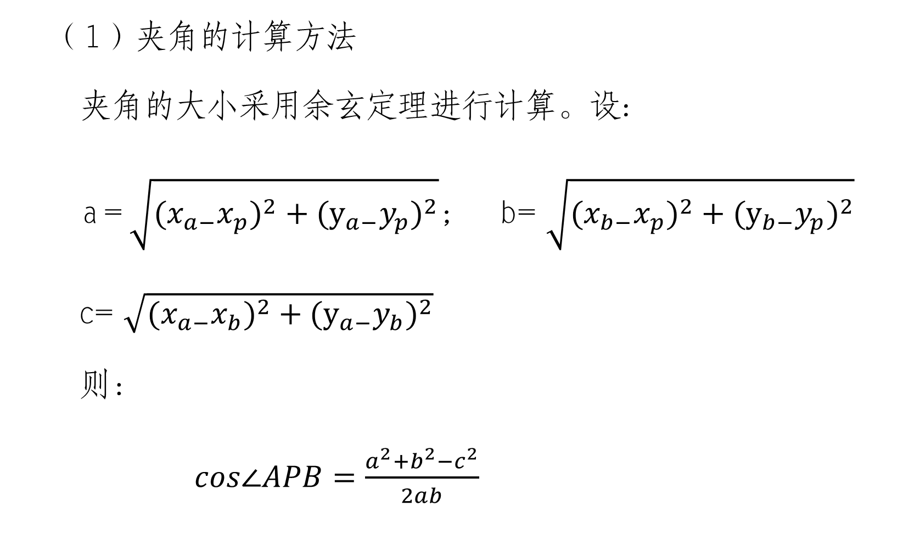
（1）夹角的计算方法
夹角的大小采用余玄定理进行计算。设:
a＝$\sqrt{{{(x}_{a−}x_{p})}^{2}+{{(y}_{a−}y_{p})}^{2}}$； b= $\sqrt{{{(x}_{b−}x_{p})}^{2}+{{(y}_{b−}y_{p})}^{2}}$
c= $\sqrt{{{(x}_{a−}x_{b})}^{2}+{{(y}_{a−}y_{b})}^{2}}$
则：
$cos∠APB=\frac{a^{2}+b^{2}−c^{2}}{2ab}$
Y
A(Xa,Ya)
B(Xb,Yb)
P(Xp,Yp)
x

Slide 40
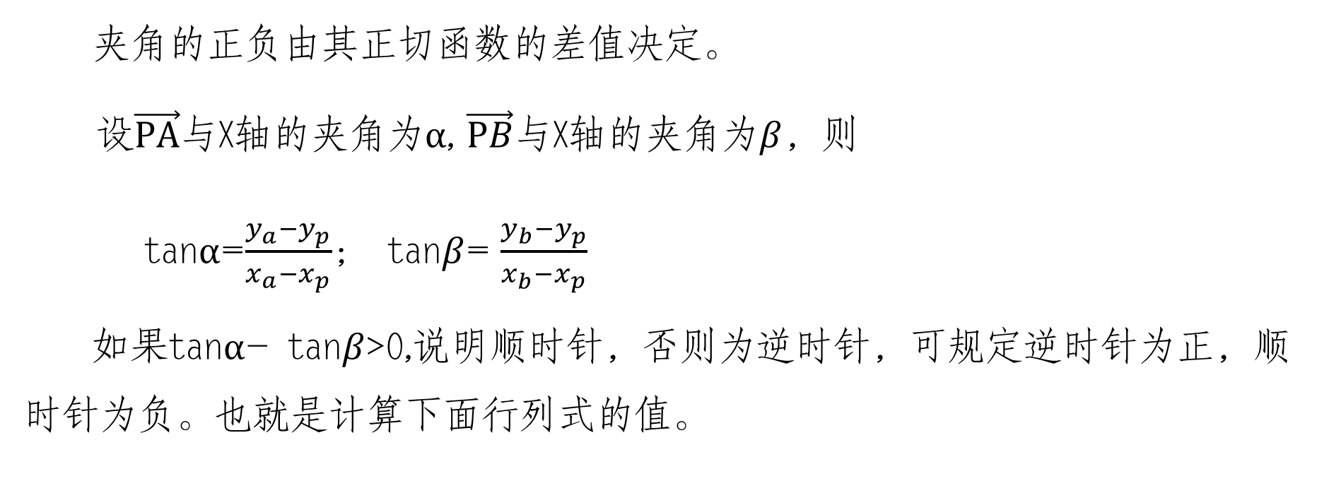
夹角的正负由其正切函数的差值决定。
$设\vec{PA}$与X轴的夹角为$α$, $\vec{PB}$与X轴的夹角为$β$，则
tan$α$=$\frac{y_{a}−y_{p}}{x_{a}−x_{p}}$； tan$β$= $\frac{y_{b}−y_{p}}{x_{b}−x_{p}}$
如果tan$α$- tan$β$>0,说明顺时针，否则为逆时针，可规定逆时针为正，顺时针为负。也就是计算下面行列式的值。
$$T=\left|\begin{matrix}x_{A}−x_{P} & y_{a}−y_{p} \\ x_{B}−x_{P} & y_{B}−y_{P}\end{matrix}\right|=(x_{A}−x_{P})(y_{B}−y_{P})−(x_{B}−x_{P})(y_{A}−y_{P})$$

Slide 41
如果T>0则说明是逆时针为正，否则为负，是顺时针。
3.4.2 射线法求像素是否在区域内
从屏幕上的一个点出发，先水平或者垂直方向做一个射线。一般采用向右边或者下面做射线，然后判断该射线与多边形交点的个数。如果交点的个数为偶数个，则认为该像素在多边形之外；如果交点的个数为奇数个，则认为该像素在多边形之内。

Slide 42
计算交点个数时需要注意以下几种情形：
（1）该点在多边形内部，所发出的射线正好经过多边形的某一个顶点。
（2）该射线与多边形的某边重叠。
为解决该问题，可以在满足如下条件时再计算交点的X坐标，并判断该点的X坐标是否在交点的右边，确定是否应该算成真正的交点：

Slide 43
计算每一条边与点的位置关系，如果该交点的y坐标小于该边一个顶点的y坐标而大于等于另一个顶点的y坐标，则计算其交点，否则就不计算。这样就可避免计算与平行边相交的情况，且将与顶点相交的情况纳入到正确的考虑范围之内。
思考：右图中有几个交点？分别是哪几个？
A
B
C
D

Slide 44
思考：前面两种方法存在的问题。
  缺点：·
  （1）对于屏幕上的每一个像素都测试其是否在区域内效率比较低下。
  （2）没有充分利用一条线上的点在进行测试时的计算结果。

Slide 45
3.4.3 扫描线法求区域内的点
根据计算机图形显示的特点，按行扫描整个屏幕区域，判断哪些像素在多边形内部。
显然Y坐标小于多边形Y坐标最小顶点和大于多边形Y坐标最大顶点的行不会在区域内。介于二者之间的行存在全部或者部分线段在区域内。需要计算出该行哪些线段在区域内。然后绘制对应的线段即可。

Slide 46
扫描线法的基本步骤如下：
（1）计算扫描线与多边形各边的交点。
（2）对交点按照X轴的大小进行排序。
（3）对排序后的交点进行两两组合，相邻的两个点构成一条线段，该线段即为多边形内的线段。
（4）对区域内的线段着色。

Slide 47
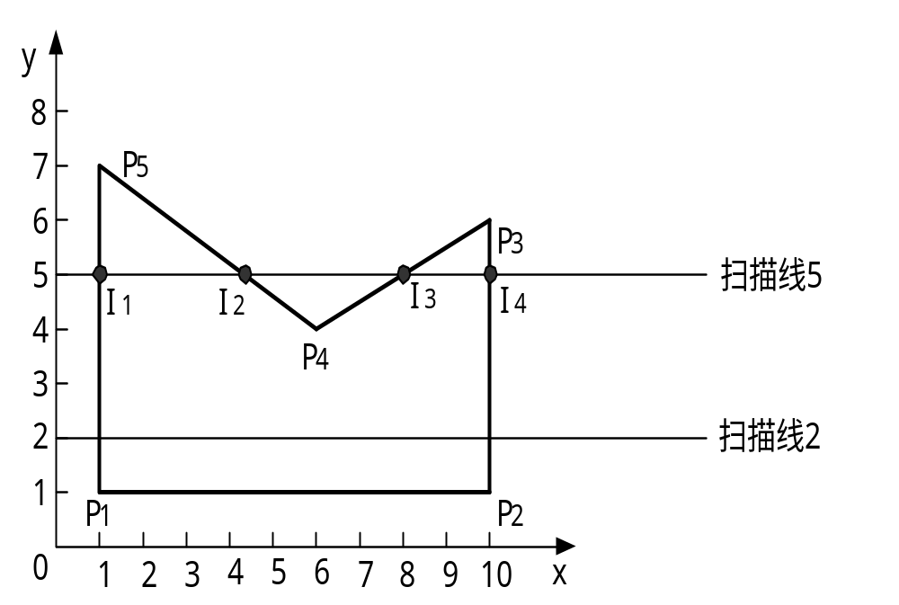
问题：
（1）扫描线5与多边形的交点有多少个，哪些点所构成的线段在区域内，哪些在区域外？
（2）如果扫描线过P4，对应的交点所构成区域内和区域外的线段与扫描线5有何不同？
扫描线上点的连贯性
上下两条扫描线上点的连贯性
扫描线3

Slide 48
上述算法可能存在如下问题：
（1）交点为奇数个。
（2）交点为无穷多个。
因此同样需要利用到前面射线法的原理，也就是交点计数的问题。只有在所求得交点的Y坐标小于多边形某条边一个顶点的Y坐标且大于等于另一个顶点的Y坐标时该顶点才有效。也就是该顶点为局部最低点或者局部最高点。

Slide 49
顶点交点的计数问题
也计数1次吗？
P₃
I₅
5
4
3
2
1
0
扫描线5
扫描线4
扫描线1
I₄
P₄
应该计数1次
I₁
I₃
也计数1次吗？
P₁
P₂
I₆
I₂
P₅
图中哪些顶点计1次，哪些顶点计2次？

Slide 50
算法效率分析：
影响算法效率的主要因素包括：
（1）将所有边放在一个表格中，并按顺序取出。
（2）求交点和交点的X轴排序
因此一般而言，复杂模型均采用三角形或者四边形作为基本图元，并采用硬件对其进行像素化。

Slide 51
3.4.5 边填充法
（1）简单的边填充法
该算法根据构成多边形各条边的情况，将该多边形每一条边右边区域像素的颜色全部取补（也就是做异或运算）。第一次做异或运算，像素被置成其他颜色，如果再进行一次异或运算，则恢复出原来的颜色。其执行过程与边的顺序无关，且易于通过缓冲区实现大面积的运算。
其执行过程如下所示。

Slide 52
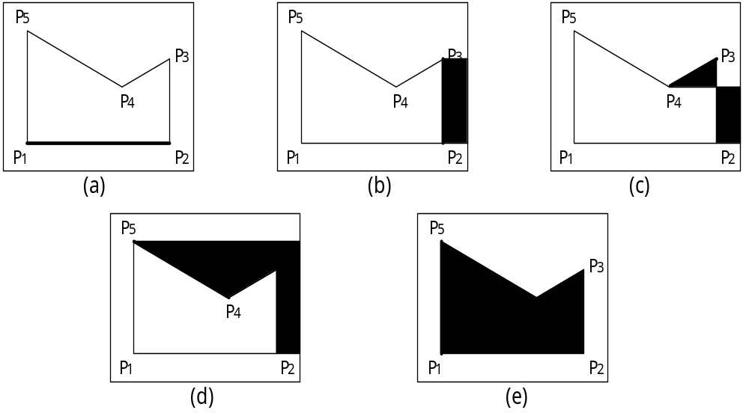

Slide 53
算法优点：
  最适合于有帧缓存的显示器
  可按任意顺序处理多边形的边
  仅访问与该边有交点的扫描线上右方的像素，算法简单
算法缺点：
  对复杂图形，每一像素可能被访问多次，输入/输出量大
  图形输出不能与扫描同步进行，只有全部画完才能打印

Slide 54
（2）栅栏填充法
引入栅栏，也就是一条与扫描线垂直的直线，其位置一般取通过多边形的顶点的直线。采用如下算法：
（1）对于每一条与多边形相交的扫描线，重复后面的操作。
（2）将位于栅栏和边之间的扫描线取补（做异或运算）。
其求解过程如下图所示。

Slide 55
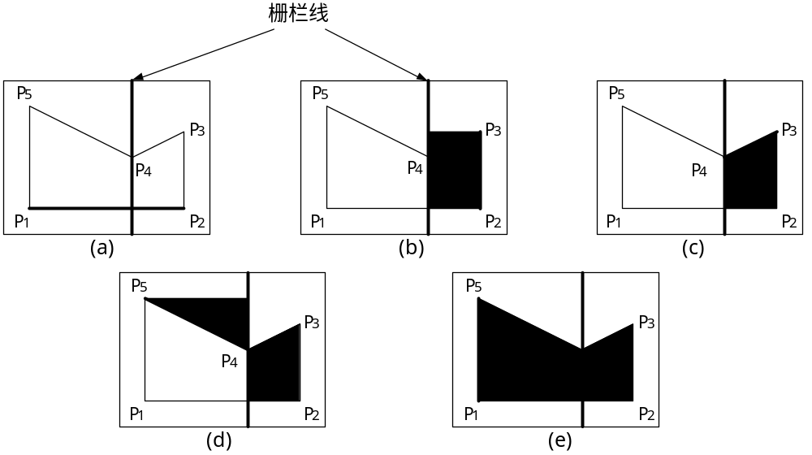

Slide 56
3.4.6 种子填充法
（1）简单的种子填充法
种子填充法的思路是从多边形内某个像素点开始，朝上、下、左、右四个方向或者上、下、左、右以及对角线8个方向上进行搜索，如果对应的四个方向上的某些点或者8个方向上的某些点是边界上的点，则不填充该像素，否则将填充该像素。然后重复上述操作。
注意，上述操作只针对多边形内的像素，边界上的像素不采用上述操作。如下图所示。

Slide 57
边界上的像素点
边界上的像素点
多边形内部像素点
多边形内部像素点
四连通区域填充结果
八通区域填充结果

Slide 58
请思考一下上述算法如何描述以及进行代码的实现？
请分析一下上述算法对堆栈的使用是否可以进一步优化？

Slide 59
（2）扫描线种子填充法
为了减少对堆栈的使用，该算法综合利用扫描线法以及种子填充法对算法进行了改进，改进后的算法描述如下：
（1）种子像素入栈。
（2）当栈非空时，重复如下操作：
          栈顶像素出栈。
          沿扫描线对出栈像素的左右像素进行填充，直到遇到边界像素为止。
          将上述区间内最左、最右像素记为xl和xr。

Slide 60
        在区间[xl,xr]中检查与当前扫描线相邻的上下两条扫描线是否全为边界像素、或已填充的像素，若为非边界、未填充的像素，则把每一区间的最右像素取为种子像素入栈。若有多个，需要把每一个区间最右边的像素压入堆栈。
        重复执行步骤（2），直到堆栈为空。
请思考一下右图情况下上述算法的实现过程，并给出堆栈变化情况！
1

Slide 61
3.5 图形反走样技术
光栅图形存在的问题：
（1）阶梯状边界；
（2）图形细节失真；
（3）狭小图形遗失：动画序列中时隐时现，产生闪烁。
其主要的原因在于用离散的像素去表示连续的图形，从而引起失真。

Slide 62
解决的方法：
（1）提高硬件分辨率
（2）提高软件分辨率：利用像素细分技术，实现“高分辨率计算低分辨率显示”；区域反走样技术。
3.5.1 像素细分技术
像素细分技术采用下面的算法实现图形的反走样：
(1)将每个显示像素划分为若干个子像素。
(2)按照常规的计算方法计算出每个像素的颜色和亮度。

Slide 63
(3)采用算数平均或者加权平均等方法求解对应像素的亮度和颜色。
(4)显示出对应的像素。
3.5.2 Bresenham区域反走样技术
其基本原理是将像素看成一个由一定面积的有限区域而不是一个点。当待填充的多边形与具有一定面积的像素相交时，求出二者相交的面积，然后以此面积值来决定该像素应该显示的亮度和颜色。如右图所示。
缺点： 计算复杂度很高。

Slide 64
Bresenham区域反走样算法首先将多边形每条边与具有一定面积的像素相交的面积大小分为8个等级，如果相交的面积小于1/8，则其灰度等级为0，介于1/8到2/8之间，则为1，依次类推。如下图所示。从而产生如下右图所示的效果。
8级灰度
0≤面积≤1/8
7/8≤面积≤1

Slide 65


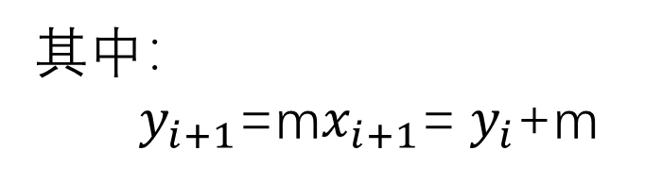
在Bersenham算法生成直线的过程中，每一步均要计算像素中心点与直线之间的误差，这个误差e在某种程度上也可以反映多边形某条边与具有一定面积的像素相交的面积大小。
设直线的方程为y=mx(0<=m<=1)，且多边形位于该边的右侧。如右图所示。
P2
$$y_{i+1}$$
y=mx
$$y_{i}$$
e
P1
其中：
$y_{i+1}$=m$x_{i+1}$=${ y}_{i}$+m

Slide 66
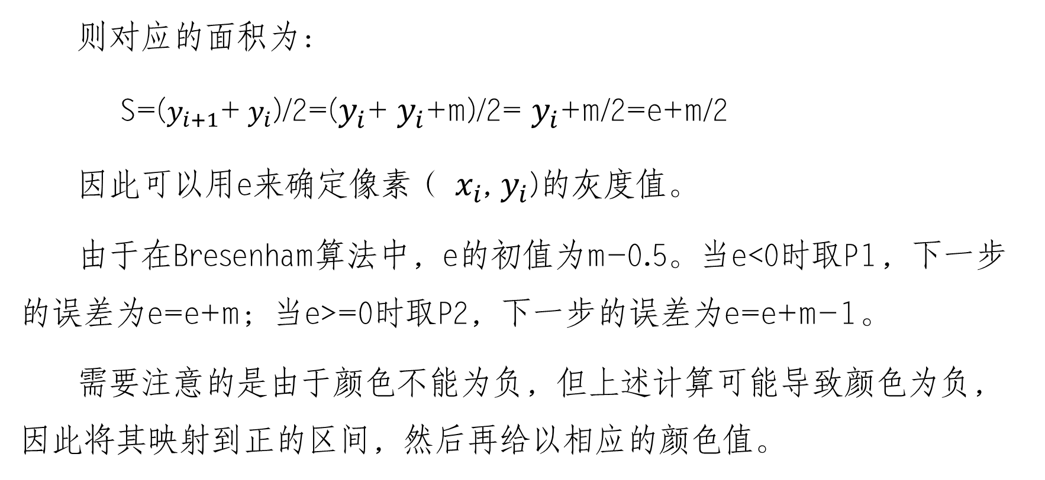
则对应的面积为：
S=($y_{i+1}$+ $y_{i}$)/2=($y_{i}$+ $y_{i}$+m)/2= $y_{i}$+m/2=e+m/2
因此可以用e来确定像素（ $x_{i}$, $y_{i}$)的灰度值。
由于在Bresenham算法中，e的初值为m-0.5。当e<0时取P1，下一步的误差为e=e+m；当e>=0时取P2，下一步的误差为e=e+m-1。
需要注意的是由于颜色不能为负，但上述计算可能导致颜色为负，因此将其映射到正的区间，然后再给以相应的颜色值。

Slide 67
3.6 曲线的生成
3.6.1 曲线的分类
（1）规则曲线：可用初等解析函数来描述。
（2）自由曲线：无法用初等函数来描述，且光滑，连续，没有拐点。
  （3）随机曲线：处处连续，处处不光滑，处处不可导；比如地图边界，海岸线，水波，超声等。

Slide 68
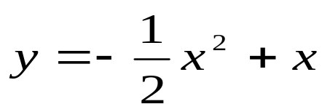
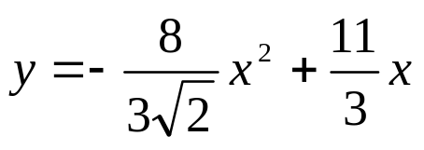
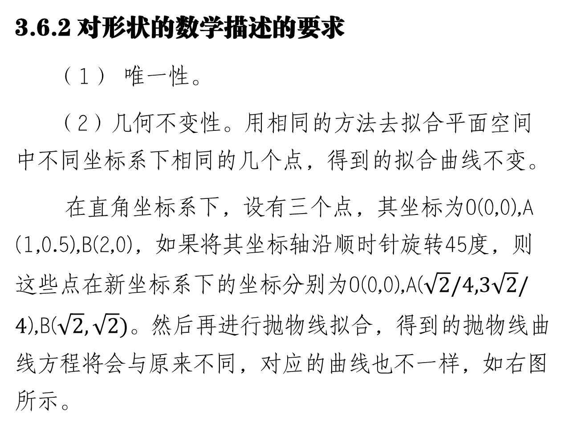


y
3.6.2 对形状的数学描述的要求
（1） 唯一性。
（2）几何不变性。用相同的方法去拟合平面空间中不同坐标系下相同的几个点，得到的拟合曲线不变。
在直角坐标系下，设有三个点，其坐标为O(0,0),A (1,0.5),B(2,0)，如果将其坐标轴沿顺时针旋转45度，则这些点在新坐标系下的坐标分别为O(0,0),A($\sqrt{2}/4,3\sqrt{2}/4$),B($\sqrt{2},\sqrt{2})。$然后再进行抛物线拟合，得到的抛物线曲线方程将会与原来不同，对应的曲线也不一样，如右图所示。
A(1,1/2)
x
O(0,0)
B(2,0)
y
$$A(\sqrt{2}/4,3\sqrt{2}/4)$$
B$(\sqrt{2},\sqrt{2})$
x
O(0,0)

Slide 69
显然，采用直角坐标系不具备几何不变性。因为O，A，B三点在相对位置不变的情况下，如果坐标系发生变化，对应得到的曲线也发生了变化。
如果采用极坐标，在保持三个点相对位置不变的情况下，其得到的表达式不会因为其旋转变化而发生变化。
设x=t,则该曲线用P0,P1和P2及向量可表示为：
P(t) = 0.5(t-1)(t-2)P0–t(t-2)P1+ 0.5t(t-1)P2
P1
x
O(0,0)
P2

Slide 70
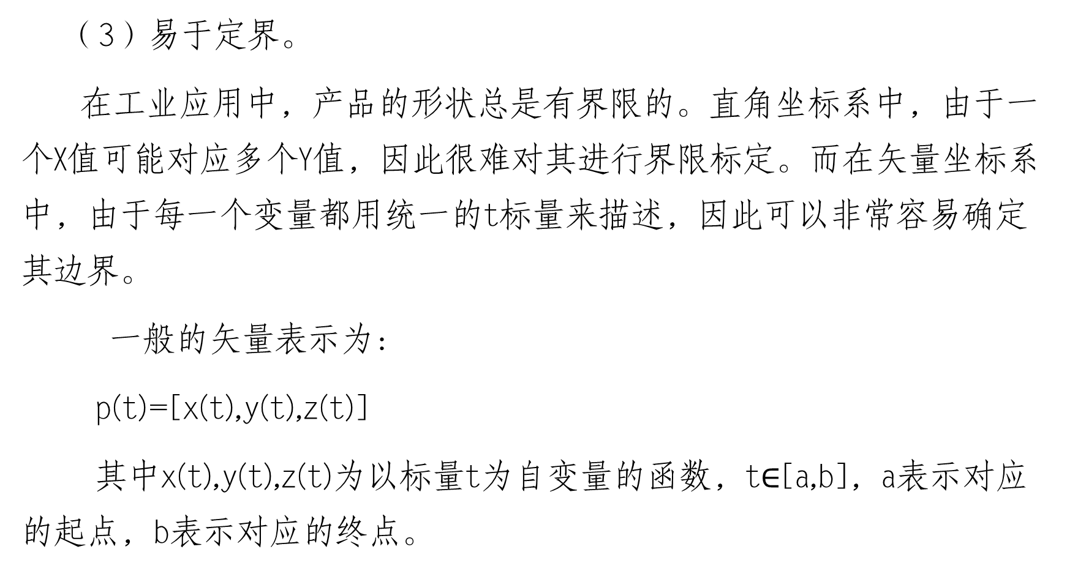
（3）易于定界。
在工业应用中，产品的形状总是有界限的。直角坐标系中，由于一个X值可能对应多个Y值，因此很难对其进行界限标定。而在矢量坐标系中，由于每一个变量都用统一的t标量来描述，因此可以非常容易确定其边界。
一般的矢量表示为：
p(t)=[x(t),y(t),z(t)]
其中x(t),y(t),z(t)为以标量t为自变量的函数，t$∈$[a,b]，a表示对应的起点，b表示对应的终点。

Slide 71
（4）统一性
主要指描述上统一。比如数学表现形式统一，可以在不增加其他参数的情况下进行维数的扩充。比如在矢量表示情况下：
平面曲线 P(t) = [x(t) y(t)]
空间曲线 P(t) = [x(t) y(t) z(t)]
可以通过增加存储单元来对原始数据进行扩成，便于数据库存储。
课外阅读：
教材P75 4.1.4节了解自由曲线和曲面的发展历程。

Slide 72
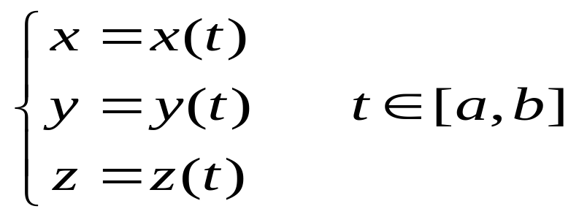
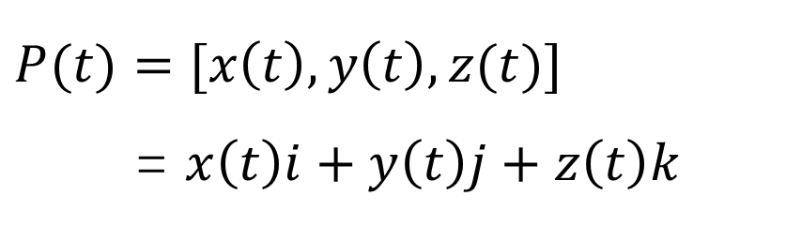
3.6.3 参数样条曲线
目标：绘制出通过若干个点（型值点）的光滑曲线，或者绘制出无线接近于这些点（控制点）的光滑曲线。
考虑到前面对形状数学描述的要求，一般采用矢量方式来描述曲线。如下所示。
$$P(t)=[x\left(t\right),y\left(t\right),z(t)]$$
= $x\left(t\right)i+y\left(t\right)j+z\left(t\right)k$

Slide 73
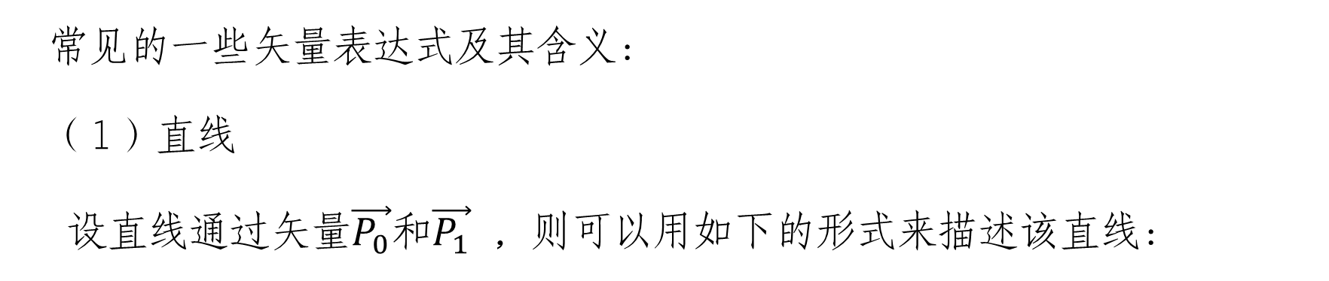
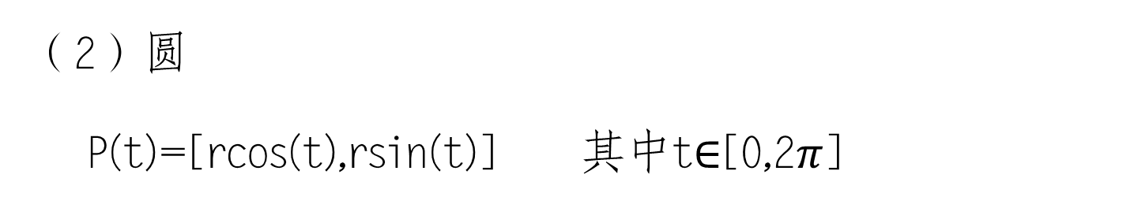
常见的一些矢量表达式及其含义：
（1）直线
设直线通过矢量$\vec{P_{0}}$和$\vec{P_{1}}$ ，则可以用如下的形式来描述该直线：
（2）圆
P(t)=[rcos(t),rsin(t)] 其中t$∈$[0,2$π$]

Slide 74
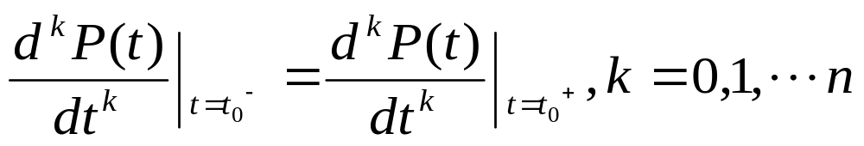


参数连续性定义：
称曲线P=P(t)在t=$t_{0}$处n阶参数连续，如果它在t=$t_{0}$处n阶左右导数存在，并且满足:
记$做C^{n}$。其中$t_{0}^{−}$表示曲线连接处前一条曲线的终点所对应的t值， $t_{0}^{+}$表示曲线连接处后一条曲线的起点所对应的t值。

Slide 75

基于前面的定义，有以下几种情况：
（1）零阶几何连续性
如果曲线P=P(t)在t= $t_{0}$处首尾相接，位置连续，即满足：
P($t_{0}^{−}$)=P($t_{0}^{+}$)
则称曲线P=P(t)在t= $t_{0}$处零阶几何连续。记为${GC}^{0}$。如右图所示。

Slide 76

（2）一阶几何连续性
如果曲线P=P(t)在t= $t_{0}$处首尾相接，且切矢量方向连续，即满足：
$P^{′}$($t_{0}^{−}$)=$α.$ $P^{′}$($t_{0}^{+}$)
则称曲线P=P(t)在t= $t_{0}$处一阶几何连续。记为${GC}^{1}$。如右图所示。
从曲线来看，可以保证相连曲线的光滑性。但不能保准光顺。光顺还要求曲率变化小，绝对曲率较小等。

Slide 77

（2）二阶几何连续性
如果曲线P=P(t)在t= $t_{0}$处一阶几何连续，且副法矢量方向连续，曲率连续，即满足：
$P^{′′}$($t_{0}^{−}$)=$α.$ $P^{′′}$($t_{0}^{+}$)
则称曲线P=P(t)在t= $t_{0}$处二阶几何连续。记为${GC}^{2}$。如右图所示。

Slide 78

其中副法矢量B(t)=T(t)$×$N(t)。
T(t)为曲线P(t)在t= $t_{0}$的切矢量，N(t)为主法矢量，其与T(t)垂直。副法矢量B(t)与切矢量T(t)构成的平面称为副法平面，副法矢量B(t)与主法矢量N(t)构成的平面称为法平面；主法矢量N(t)和切矢量T(t)所构成的平面称为密切平面。
法平面
密切平面
N(t)
T(t)
B(t)
副法平面

Slide 79
对于满足二阶连续性的曲线，一般具有如下的性质：
（1）连接处的切矢量变化率相等。
（2）切线从一个曲线可光滑的过渡到另一个曲线，两个相连曲线端总的形状不会有拐点。
（3）曲率变化小，绝对曲率较小。

Slide 80


参数样条曲线的数学表示
对于n次参数样条曲线关于x,y,z坐标的三次多项式可表示如下：
可用矢量表示如下：

Slide 81




由于表达式中$P_{i}$没有明确的几何意义，因为很难对曲线进行控制。如果将其表示为如下的形式：
$$P(t)=C•T=G•M•T=G•F\begin{matrix} & t∈[0,1]\end{matrix}$$
$G=\left[\begin{matrix}G_{0} & G_{1} & ⋯ & G_{n}\end{matrix}\right]$，F=M.T 确定一组基函数
$$C=G•M$$

Slide 82


上式中G可以看成是包含一系列控制点坐标及其他几何约束条件在内的几何系数矩阵。F为一个n*n的矩阵，确定一组基函数。
$$P(t)=\sum_{k=0}^{n}{G_{k}F_{k}(t)}$$
用上面的形式可以表示直线为：
$$P(t)=P_{0}+tP_{1}=P_{0}(1−t)+(P_{0}+P_{1})t \\ =\begin{matrix}\left[\begin{matrix}P_{0} & P_{0}+P_{1}\end{matrix}\right]\left[\begin{matrix}1 & −1 \\ 0 & 1\end{matrix}\right]\left[\begin{matrix}1 \\ t\end{matrix}\right] & t∈[0,1]\end{matrix}$$

Slide 83

3.6.4 Hermite插值样条
Hermite插值样条是法国数学家Charles Hermite给出的一个分段三次多项式。它要求已知每个型值点的位置矢量及其切矢量，然后绘制出的样条曲线。
在给定P0,P1,R0,R1的情况下，可以绘制出
经过P0和P1的插值曲线。R0和R1分别为P0和
P1的切线矢量。
$P\left(t\right)|_{t=0}=P_{0}$ $P\left(t\right)|_{t=1}=P_{1}$
$P^{′}\left(t\right)|_{t=0}=R_{0}$ $P^{′}\left(t\right)|_{t=1}=R_{1}$
R0
P1
P0
R1

Slide 84


根据上面的初始条件以及三次参数样条的表示形式可得：
$P\left(t\right)=[G_{0},G_{1},G_{2}\text{,} G_{3}\text{].}\text{M}\text{.}\left[\begin{matrix}1 \\ t \\ \begin{matrix}t^{2} \\ t^{3}\end{matrix}\end{matrix}\right]$ t$∈[0,1]$
$P^{′}\left(t\right)=[G_{0},G_{1}\text{,}G_{2}\text{,} G_{3}\text{].}\text{M}\text{.}\left[\begin{matrix}1 \\ t \\ \begin{matrix}2t \\ {3t}^{2}\end{matrix}\end{matrix}\right]$ t$∈[0,1]$

Slide 85




则有如下表达式：
$P_{0}=[G_{0},G_{1},G_{2}\text{,} G_{3}\text{].}\text{M}\text{.}\left[\begin{matrix}1 \\ 0 \\ \begin{matrix}0 \\ 0\end{matrix}\end{matrix}\right]$ t=0
$P_{1}=[G_{0},G_{1},G_{2}\text{,} G_{3}\text{].}\text{M}\text{.}\left[\begin{matrix}1 \\ 1 \\ \begin{matrix}1 \\ 1\end{matrix}\end{matrix}\right]$ t=1
$R_{0}=[G_{0},G_{1}\text{,}G_{2}\text{,} G_{3}\text{].}\text{M}\text{.}\left[\begin{matrix}0 \\ 1 \\ \begin{matrix}0 \\ 0\end{matrix}\end{matrix}\right]$ t=0
$R_{1}=[G_{0},G_{1},G_{2}\text{,} G_{3}\text{].}\text{M}\text{.}\left[\begin{matrix}0 \\ 1 \\ \begin{matrix}2 \\ 3\end{matrix}\end{matrix}\right]$ t=1

Slide 86


合并后有：
$$⇒\left[\begin{matrix}P_{0} & P_{1} & R_{0} & R_{1}\end{matrix}\right]=G•M•\left[\begin{matrix}1 & 1 & 0 & 0 \\ 0 & 1 & 1 & 1 \\ 0 & 1 & 0 & 2 \\ 0 & 1 & 0 & 3\end{matrix}\right]$$
如果令P=G，则有：
$$M_{H}={\left[\begin{matrix}1 & 1 & 0 & 0 \\ 0 & 1 & 1 & 1 \\ 0 & 1 & 0 & 2 \\ 0 & 1 & 0 & 3\end{matrix}\right]}^{−1}=\left[\begin{matrix}1 & 0 & −3 & 2 \\ 0 & 0 & 3 & −2 \\ 0 & 1 & −2 & 1 \\ 0 & 0 & −1 & 1\end{matrix}\right]$$

Slide 87

从而得到：
$P\left(t\right)=[P_{0},P_{1},R_{0}\text{,} R_{1}\text{]}\left[\begin{matrix}1 & 0 & −3 & 2 \\ 0 & 0 & 3 & −2 \\ 0 & 1 & −2 & 1 \\ 0 & 0 & −1 & 1\end{matrix}\right]$ $\left[\begin{matrix}1 \\ t \\ \begin{matrix}t^{2} \\ t^{3}\end{matrix}\end{matrix}\right]$
=$[P_{0},P_{1},R_{0}\text{,} R_{1}\text{]}$ $\left[\begin{matrix}1−3t^{2}+2t^{3} \\ 3t^{2}−2t^{3} \\ t−2t^{2}+t^{3} \\ −t^{2}+t^{3}\end{matrix}\right]$
$=[P_{0},P_{1},R_{0}\text{,} R_{1}\text{]}\left[\begin{matrix}H_{0}(t) \\ H_{1}(t) \\ H_{2}(t) \\ H_{3}(t)\end{matrix}\right]$= $P_{0}$ $H_{0}(t)$+ $P_{1}$ $H_{1}(t)$+ $R_{0}$ $H_{2}(t)$+ $R_{1}$ $H_{3}(t)$

Slide 88

分析：
从P(t)的构成来看，该曲线与曲线的起始顶点和起始点的切线有关，改变切线矢量的方向和长度对曲线的形状将有很大的影响,如下图所示。
切矢量方向对Hermite曲线的影响

Slide 89
Hermite函数虽然曲线比较简单，且易于理解，但对于设计者来说，由于很难给出两个端点出的切矢量，且切矢量对曲线的形状有很大的影响，因此很难对曲线的走向进行控制，在实际设计中并不实用。
切矢量长度对Hermite曲线的影响
3.6.5 Bezier曲线
Bezier曲线通过控制点来控制曲线的形状。把相邻的点连接起来形成一个特征多边形，并将其作为曲线的轮廓线，然后在每个特征多边形顶点配以伯恩斯坦（Bernstein)多项式作为权函数，对特征多边形的各顶点进行加权

Slide 90





求和，最后生成一条曲线，称之为Bezier曲线。
其数学表达式如下：
$P_{i}$为对应的控制点矢量。控制点的个数与曲线形状有直接关系。Bezier曲线多项式的次数比控制点的个数少1。
$$P(t)=\sum_{i=0}^{n}{P_{i}⋅BEZ_{i,n}(t)}\begin{matrix} & t∈[0,1]\end{matrix}$$
$$P(t)|_{t=0}=P_{0}$$
$$P(t)|_{t=1}=P_{n}$$
$$C_{n}^{i}=\frac{n!}{i!(n−i)!}$$
$$BEZ_{i,n}(t)=C_{n}^{i}t^{i}(1−t)^{n−i}，t∈[0,1]$$

Slide 91









Bezier曲线的性质：
(1) 过起点和终点
对于有n个控制点的Bezier曲线，在t=0和t=1时，曲线过控制点$P_{0}$和$P_{n}$，也就是过第一个和最后一个控制点。从曲线的方程可以看出：
$P\left(t\right)|_{t=0}=P_{0} P(t)|_{t=1}=P_{n}$
(2) 曲线在起点和终点的切线与第一条边和最后一条边走向一致
$P^{′}\left(t\right)|_{t=0}={n(P}_{1}−P_{0}) { P}^{′}\left(t\right)|_{t=1}={n(P}_{n}−P_{n−1})$
$$P_{1}$$
$$P_{2}$$
$$P_{3}$$
$$P_{0}$$
$$P_{1}$$
$$P_{3}$$
$$P_{0}$$
$$P_{2}$$

Slide 92









(3) 对称性
将$P_{0}$与$P_{n}$， $P_{1}$与$P_{n−1}$交换形成新的控制点所生成的Bezier曲线的形状不变。如右上图所示。
(4) 凸包性
Bezier曲线上所有的点均应在有控制多边形所形成的凸多边形之内。如右下图所示。
(5) 几何不变性
由于P(t)只与多边形的边矢量有关，因此任意的坐标性下其形状也不会发生改变。
$$P_{2}$$
$$P_{1}$$
$$P_{0}$$
$$P_{3}$$
$$P_{2}$$
$$P_{0}$$
$$P_{3}$$
$$P_{1}$$

Slide 93
(6) 变差缩减性
Bezier曲线的波动比其控制多边形的波动更小，其生成的曲线比其控制多边形所在的折线更光滑。
(7) 多值性
由于Bezier曲线过起点和终点，因此如果将控制多边形的起点和终点重合时所生成的曲线将是一个封闭的曲线。
(8) 交互性
通过修改区域控制点将可以改变曲线的形状，因此比较容易修改曲线的形状，具有较好的交互能力。

Slide 94

二次Bezier曲线：
当控制点的个数为3时，可以得到如下的Bezier曲线方程：
$P\left(t\right)={\left(1−t\right)}^{2}P_{0}+2t\left(1−t\right)P_{1}+t^{2}$ $P_{2}$ $\begin{matrix} & t∈[0,1]\end{matrix}$
用矩阵形式表示为：
$P\left(t\right)=[P_{0}$, $P_{1}$, $P_{2}]\left[\begin{matrix}1 & −2 & 1 \\ 0 & 2 & −2 \\ 0 & 0 & 1\end{matrix}\right]\left[\begin{matrix}1 \\ t \\ t^{2}\end{matrix}\right]$ $\begin{matrix} & t∈[0,1]\end{matrix}$
显然具有如下的特性：

Slide 95

P(0)= $P_{0}，\text{P}\text{(1)= }P_{2}，P^{′}\text{(0)=2(}P_{1}−P_{0})，P^{′}\text{(1)=2(}P_{2}−P_{1})$
P(0.5)=0.5($P_{1}$+0.5($P_{0}$+ $P_{2}$)）=0.5($P_{1}$+ $P_{m}$)
$P^{′}\text{(0}\text{.5}\text{)}$= $P_{2}$- $P_{0}$
依据上述性质，可以绘制出如下所示的二次Bezier曲线。
P1
P(0.5)
P(0)
P(1)
P2
P0
M

Slide 96

三次Bezier曲线：
当控制点的个数为4时，可以得到如下的三次Bezier曲线方程：
$P\left(t\right)={\left(1−t\right)}^{3}P_{0}+3t{\left(1−t\right)}^{2}P_{1}+{3t}^{2}$(1-t) $P_{2}+$ $t^{3}$ $P_{3}$ $\begin{matrix} & t∈[0,1]\end{matrix}$
= $B_{0,3}(t)$ $P_{0}+B_{1,3}(t)P_{1}+B_{2,3}(t)P_{2}+$ $B_{3,3}(t)$ $P_{3}$
用矩阵形式表示为：
$P\left(t\right)=[P_{0}\text{, }P_{1}\text{,} P_{2},P_{3}]\left[\begin{aligned}1 −3 3 −1 \\ 0 3 −6 3 \\ 0 0 3 3 \\ 0 0 0 1\end{aligned}\right]\left[\begin{matrix}1 \\ t \\ \begin{aligned}t^{2} \\ t^{3}\end{aligned}\end{matrix}\right]$ $\begin{matrix} & t∈[0,1]\end{matrix}$
显然具有如下的特性：

Slide 97


P(0)= $P_{0}，\text{P}\text{(1)= }P_{3}，P^{′}\text{(0)=}\text{3}\text{(}P_{1}−P_{0})，P^{′}\text{(1)=}\text{3}\text{(}P_{3}−P_{2})$
$P^{′′}\text{(0)=}\text{6}\text{(}{P_{0}−2P}_{1}+P_{2})$ $P^{′′}\text{(}\text{1}\text{)=6(}{P_{1}−2P}_{2}+P_{3})$
根据控制点获得的三次Bezier曲线。
P2
P1
P(0)
P(1)
P0
P3
t=1/3
t=2/3

Slide 98














$$P_{1}$$
$$Q_{2}$$
Bezier曲线的拼接：
如果希望生成光滑且可控的曲线，可以采用三次Bezier曲线。但如何利用三次Bezier曲线生成光滑的曲线。
如果利用两段三次Bezier曲线连接来生成光滑曲线，首先必须要求第一段曲线的终点为第二段曲线的起点，同时第一段曲线终点处的倒数必须必须与第二段曲线起点处的一阶导数和二阶导数同向。对于右上图显然满足前面的条件，但不满足后面的条件，而右下图满足两个条件。即
$Q_{0}=$ $P_{3},$ $Q_{0}^{′}=$a $P_{3}^{′}，$ $Q_{0}^{′′}=P_{3}^{′′}$
$P_{0}$ $($ $Q_{3})$
$$P_{2}$$
$$Q_{1}$$
$P_{3}($ $Q_{0})$
$$P_{1}$$
$$P_{0}$$
$$P_{2}$$
$$P_{3}(Q_{0}）$$
$$Q_{3}$$
$$Q_{1}$$
$$Q_{2}$$

Slide 99

基于上述要求，有：
$a\text{(}P_{3}−P_{2})$=$Q_{1}−Q_{0}$
$P_{1} −{2P}_{2}+P_{3}$=$Q_{0}−{2Q}_{1}+Q_{2}$
化简后得到：
$P_{1} −P_{2}+（1+a）{(P}_{3}−$ $P_{2}）$=$Q_{2}−Q_{1}$
因为$Q_{0}=$ $P_{3}$，故 $Q_{2} −P_{1}$= $Q_{1}$ $−$ $P_{2}$ $+P_{3}−$ $P_{2}+ Q_{1}−Q_{0}$=2($Q_{1}$ $−$ $P_{2}$)]
因此要求向量$Q_{2}$ $P_{1}$与向量$Q_{1}P_{2}$平行，且前者的长度是后者的2倍。

Slide 100






De Casteljau算法:
该算法可以用于求解高阶情况下的Bezier曲线，其算法描述如下：
(1) 用直线连接所有相邻的n个控制点，得到其特征多边形。
(2) 如果t$∈$[0,1]，则在特征多边形的每一条边上按照t:(1-t)的比例寻找一组新的点，构成新的多边形，该多边形的边比前面的多边形少一条边。
(3) 在新的多边形上，重复（2）的操作得到一组新的多边形。在n次这种操作之后，将得到一个点，该点即为曲线上的点。
$$P_{2}$$
$$P_{1}$$
$$P_{3}$$
$$P_{0}$$
$$P_{4}$$

Slide 101

由于：
$$P(t)=\sum_{i=0}^{n}{P_{i}⋅B_{i,n}(t)}\begin{matrix} & t∈[0,1]\end{matrix}$$
=$C_{n}^{0}{(1−t)}^{n}P_{0}+$ $C_{n}^{1}{(1−t)}^{n−1}{tP}_{1}+…+C_{n}^{n}t^{n}P_{n}$
= (($P_{0}$(1-t)+ $P_{1}$t)(1-t)+ ($P_{1}$(1-t)+ $P_{2}$t)t)(1-t)+…+($P_{n−1}$(1-t)+ $P_{n}$t)t
从上面的表达式可以看出可以通过递归求解出P(t):
$P_{k}^{r}=\left\langle \begin{matrix}P_{k r=0} \\ \left(1−t\right)P_{k}^{r−1}+tP_{k+1 r=1,2,…n;k=0,1,….,n−r}^{r−1}\end{matrix}\right.$
因此可以采用上面的方法对其进行递归计算求出曲线上的点。

Slide 102

已知曲线上的点求控制点:
由P(t)的方程可以看出，如果在已知曲线上的n+1个点的情况下，可以通过方程计算出对应的$P_{k}。$
设t=k/n，则有：
$\left\{\begin{aligned}Q_{0}=P_{0} \\ : \\ Q_{k}=C_{n}^{0}{\left(1−\frac{k}{n}\right)}^{n}P_{0}+C_{n}^{1}{\left(1−\frac{k}{n}\right)}^{n−1}\left(\frac{k}{n}\right)P_{0}+…+C_{n}^{n}{\left(\frac{k}{n}\right)}^{n}P_{n} \\ : \\ Q_{n}=P_{n} \end{aligned}\right.$
$P_{k}$为任意维坐标。每一个等式可以罗列出相应的每一维的方程。

Slide 103
3.6.6 B样条曲线
从Bezier曲线的表达式可以看出，B函数的形式对曲线的现状有较大的影响。此外，Bezier曲线的每一个控制点对整个曲线都有影响，控制点越多，生成的曲线的阶数越高，计算也就越复杂。而且随着控制点的增多，控制多边形上的每一个点对曲线形状的控制能力也将减弱，通过修改控制点来控制曲线形状的能力也将减弱。
通过修改B函数以及控制点控制的区域，可以使控制点对生成的曲线的形状具有更强的控制能力，同时避免对整个曲线产生影响，同时确保其具有较好的连续性（光滑），也就是B样条曲线。

Slide 104

$B样条曲线$由n+m+1个控制点构成，其中$P_{0}$~ $P_{n}$这个n+1个控制点控制其第一段曲线， $P_{1}$~ $P_{n+1}$这个n+1个控制点控制其第二段曲线,…,依次类推，总共m段曲线构成B样条曲线。每一段曲线的表达式如下：
$P(t)=\sum_{i=0}^{n}{P_{i}⋅B_{i,n}(t)}\begin{matrix} & t∈[0,1]\end{matrix}$
这儿：
$B_{i,n}(t)$=$\frac{1}{n!}\sum_{j=0}^{n−i}{{\left(−1\right)}^{j}C_{n+1}^{j}{(t+n−k−j)}^{n}}\begin{matrix} & t∈[0,1]\end{matrix}$
其第i段曲线可表示为：
$P_{i,n}(t)=\sum_{k=0}^{n}{P_{i+k}⋅B_{k,n}(t)}\begin{matrix} & t∈[0,1]\end{matrix}$

Slide 105

二次B样条曲线
在控制点n=2时，可得到二次B样条曲线的定义为：
$P(t)=\sum_{i=0}^{2}{P_{i}⋅B_{i,2}(t)}$
=$\frac{1}{2}{(t−1)}^{2}P_{0}+\frac{1}{2}(−2t^{2}+2t+1)$ $P_{1}$+ $\frac{1}{2}t^{2}P_{2} t∈[0,1]$
显然有如下的结论：
P(0)= $\frac{1}{2}$($P_{0}$+ $P_{1}$) P(1)= $\frac{1}{2}$($P_{1}$+ $P_{2}$) $P^{′}$(0)= $P_{0}−P_{1}$ $P^{′}$(1)= $P_{2}−P_{1}$
P(0.5)= $\frac{1}{2}$($\frac{1}{2}$(P(0)+P(1))+ $P_{1}$)= $\frac{1}{2}$($P_{m}$+ $P_{1}$) $P^{′}$(0.5)=P(1)-P(0)

Slide 106

如右图所示。可以发现：
（1）B样条曲线并不过特征多边形的起点$P_{0}$和终点$P_{2}$。
（2）二次B样条曲线是一个抛物线形状的曲线。
（3）二次B样条曲线的起点和终点在多边形两条边的中点。
P1
P(0.5)
P(1)
P(0)
M
P2
P0

Slide 107

三次B样条曲线
在控制点n=3时，可得到三次B样条曲线的定义为：
$P(t)=\sum_{i=0}^{3}{P_{i}⋅B_{i,3}(t)}$
=$\frac{1}{6}(−t^{3}+{3t}^{2}−3t+1) P_{0}+\frac{1}{6}(3t^{3}−6t^{2}+4)$ $P_{1}$
+$\frac{1}{6}(−{3t}^{3}+{3t}^{2}+3t+1) P_{2}$+ $\frac{1}{6}t^{3}P_{3} t∈[0,1]$
显然有如下的结论：
P(0)= $\frac{1}{6}$($P_{0}$+ 4$P_{1}$+ $P_{2}$)=$\frac{1}{3}∗{\frac{1}{2}(P}_{0}$+ $P_{2})$+ $\frac{2}{3} P_{1}$= $\frac{1}{3}$($P_{m}$- $P_{1}$)+ $P_{1}$

Slide 108


P(1)= $\frac{1}{6}$($P_{1}$+ 4$P_{2}$+ $P_{3}$)=$\frac{1}{3}∗{\frac{1}{2}(P}_{2}$+ $P_{3})$+ $\frac{2}{3} P_{2}$= $\frac{1}{3}$($P_{n}$- $P_{2}$)+ $P_{2}$
$P^{′}$(0)= $P_{0}$+ $P_{2}−$2$P_{1}$=2(${\frac{1}{2}(P}_{2}$+ $P_{0})−P_{1}$)=2($P_{1}^{∗}$- $P_{1})$
$P^{′}$(1)= $P_{1}$+ $P_{3}−$2$P_{2}$=2(${\frac{1}{2}(P}_{1}$+ $P_{3})−P_{2}$) =2($P_{2}^{∗}$- $P_{2})$
如下图所示。

Slide 109

可以发现：
（1）三次B样条曲线的起点在三角形${∆P}_{0}P_{1}P_{2}$的中线$P_{1}P_{m}$上，且距离P1点的1/3处。其切线方向与$P_{0}P_{2}$平行，且为底边长度的1/2。同样终点位于${∆P}_{1}P_{2}P_{3}$的纵向$P_{2}P_{n}$上，且在距离P2点1/3处。其切线方向与$P_{1}P_{3}$平行，且为底边长度的1/2。
（2）其起点和终点均不过特征多边形的起点和终点。
通过增加顶点，形成由多个三次B样条曲线段形成的曲线在连接处必满足二阶连续的特点。

Slide 110












特殊情况下的三次B样条曲线：
(1)控制点共线
如果三个控制点$P_{0} P_{1}P_{2}$在一条直线上，则所生成的曲线的起点将在$P_{1}$距离$P_{0}P_{2}$中间点$P_{m}$1/3处。如下左图所示。如果四点共线，则生成的曲线变成了一条直线。如下右图所示。
$$P_{0}$$
$$P_{1}$$
$$P_{2}$$
$$P_{0}$$
$$P_{1}$$
$$P_{2}$$
$$P_{3}$$
$$P_{m}$$
$$P_{m}$$
$$P_{n}$$
$$P_{3}$$

Slide 111







(2)两控制点重合
如果两个控制点$P_{1}P_{2}$重合，则所生成的曲线的起点将在$距离P_{1}$1/3处的位置。从而可以利用这个特性，形成与控制多边形相切的曲线。如下图所示。
$$P_{1}$$
$$P_{0}$$
$$P_{2}$$
$$P_{m}$$
$$P_{n}$$
$$P_{3}$$

Slide 112








(3)三控制点重合
如果三个控制点$P_{0} P_{1}P_{2}$重合，则所生成的曲线的将过$P_{0}$点。从而可以利用这个特性，形成与控制多边形相切的曲线。如下图所示。
总之无论何种情况，均可通过前面所介绍的生成规则得到相应的B样条曲线。
$$P_{m}$$
$$P_{3}$$
$$P_{0}$$
$$P_{1}$$
$$P_{2}$$
$$P_{n}$$
$$P_{4}$$

Slide 113

求三次B样条曲线的控制点
对于三次B样条曲线，有如下的表达式：
$P_{i,3}(t)=\sum_{k=0}^{3}{P_{i+k}⋅B_{k,3}(t)}\begin{matrix} & t∈[0,1]\end{matrix}$
因此有：
$P_{i,3}$(0)= $\frac{1}{6}$($P_{i}$+ 4$P_{i+1}$+ $P_{i+2}$)
也就是：
$P_{0,3}$(0)= $\frac{1}{6}$($P_{0}$+ 4$P_{1}$+ $P_{2}$) $P_{1,3}$(0)= $\frac{1}{6}$($P_{1}$+ 4$P_{2}$+ $P_{3}$)

Slide 114

依次类推，
$P_{n−3,3}$(0)= $\frac{1}{6}$($P_{n−3}$+ 4$P_{n−2}$+ $P_{n−1}$)
可令：
$Q_{i} {=P}_{i,3}$(0) 其中i=0,1,2,…,n-3
则可得：
$\left\{\begin{aligned}6Q_{0}=P_{0}\text{+} \text{4}P_{1}\text{+} P_{2} \\ 6Q_{1}=P_{1}\text{+} \text{4}P_{2}\text{+} P_{3} \\ : \\ 6Q_{n}=P_{n−3}\text{+} \text{4}P_{n−2}\text{+} P_{n−1}\end{aligned}\right.$

Slide 115

显然在已知$Q_{0}$,$Q_{1}$,…,$Q_{n−3}$的情况下还无法求$得P_{0},P_{1}$,…, $P_{n−1}$。还需要补充两个方程。
（1）通过切矢量边界条件求解
对于三次B样条曲线而言，可以得到其起点和终点的切矢量。
$Q_{0}^{′}$=1/2($P_{2}$- $P_{0}$)
$Q_{n−3}^{′}$=1/2($P_{n−1}$- $P_{n−3}$)
在已知$Q_{0}^{′} 和Q_{n−3}^{′}$的情况下，应该可以求得$P_{0},P_{1}$,…, $P_{n−1}。$

Slide 116

(2)给定首末端点的二阶导数矢量$Q_{0}^{′′}$和$Q_{n−3}^{′′}$进行求解
同样，添加首末端点的二阶导数矢量：
$Q_{0}^{′′}$=$P_{0}$-2 $P_{1}$+$P_{2}$ $Q_{0}^{′′}$=$P_{n−1}$-2 $P_{n−2}$+$P_{n−3}$
(3)自由端
由于三点共线的且中间点的位置在前后两点中点的位置时，曲线的起点与中间点重叠，因此可以通过添加起始点的方式来增加方程数量。
$P_{1}=1/2(P_{0}$+$P_{2}$) $P_{n−2}=1/2(P_{n−3}$+$P_{n−1}$)

Slide 117

(4)重顶点法
在起点和终点处增加一个与起点和终点重叠的顶点，这样可以得到：
$P_{0}=P_{1}$ $P_{n−1}$= $P_{n−2}$
(5) 循环端
使起点与倒数第一个点重叠，第二个点与最后一个点重叠，形成封闭的三次B样条曲线。
$P_{0}=P_{n−2}$ $P_{1}$= $P_{n−1}$
当然可通过其他的方法补充相应的初始条件，从而重构出相应的控制点。

Slide 118
相关方法可参照教材P100~P101的内容，在此不做详细介绍。
B样条曲线的其它变化可参照Bezier曲线，本课程不做要求。
思考：
在已知曲线方程的情况下，如何利用前面介绍的方法在计算机上显示相应的曲线？

